Slide 1

Chapter 02
CSS3 속성

Slide 2
01 CSS3 단위
02 박스 속성
03 display 속성
04 배경 속성
05 글자 속성
06 위치 속성
07 float 속성
08 그림자 속성
09 그레디언트

Slide 3
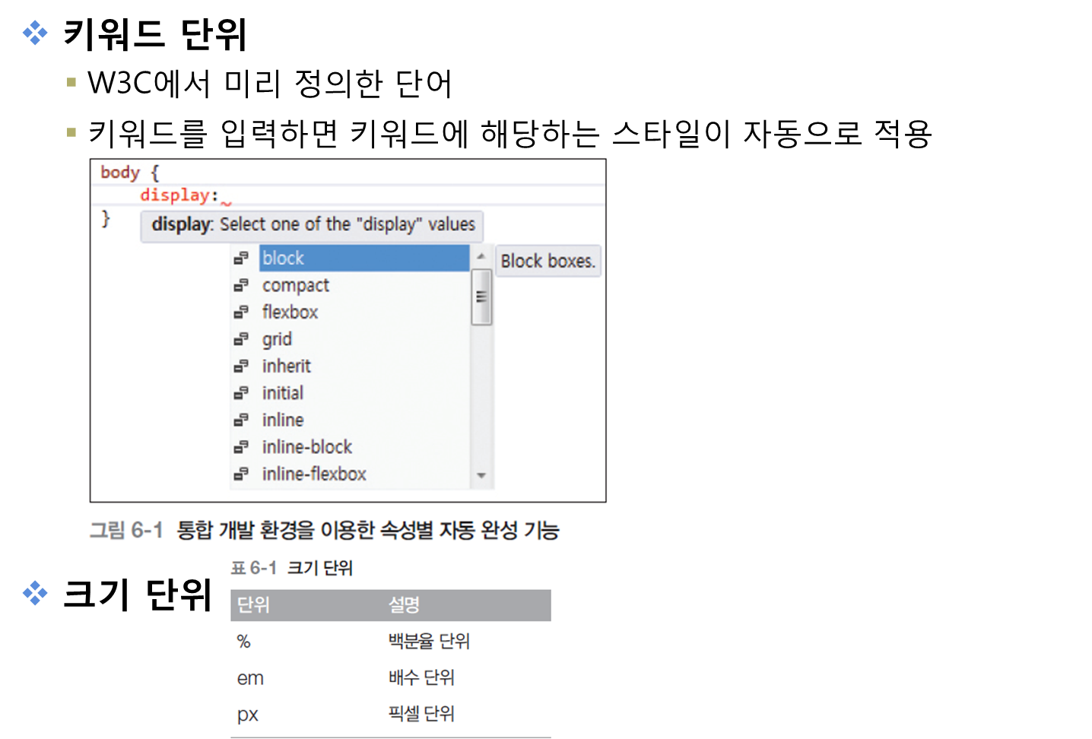
1. CSS 단위
01 CSS 선택자

Slide 4
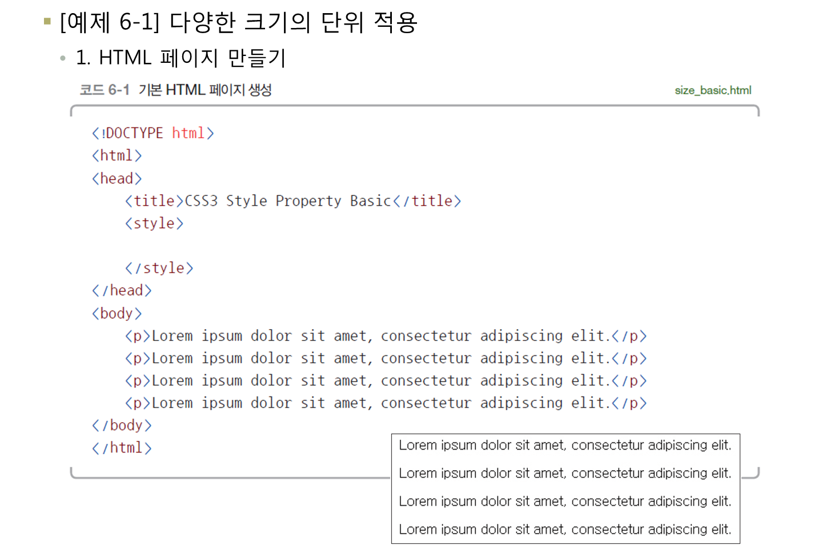
1. CSS 단위
01 CSS 선택자

Slide 5
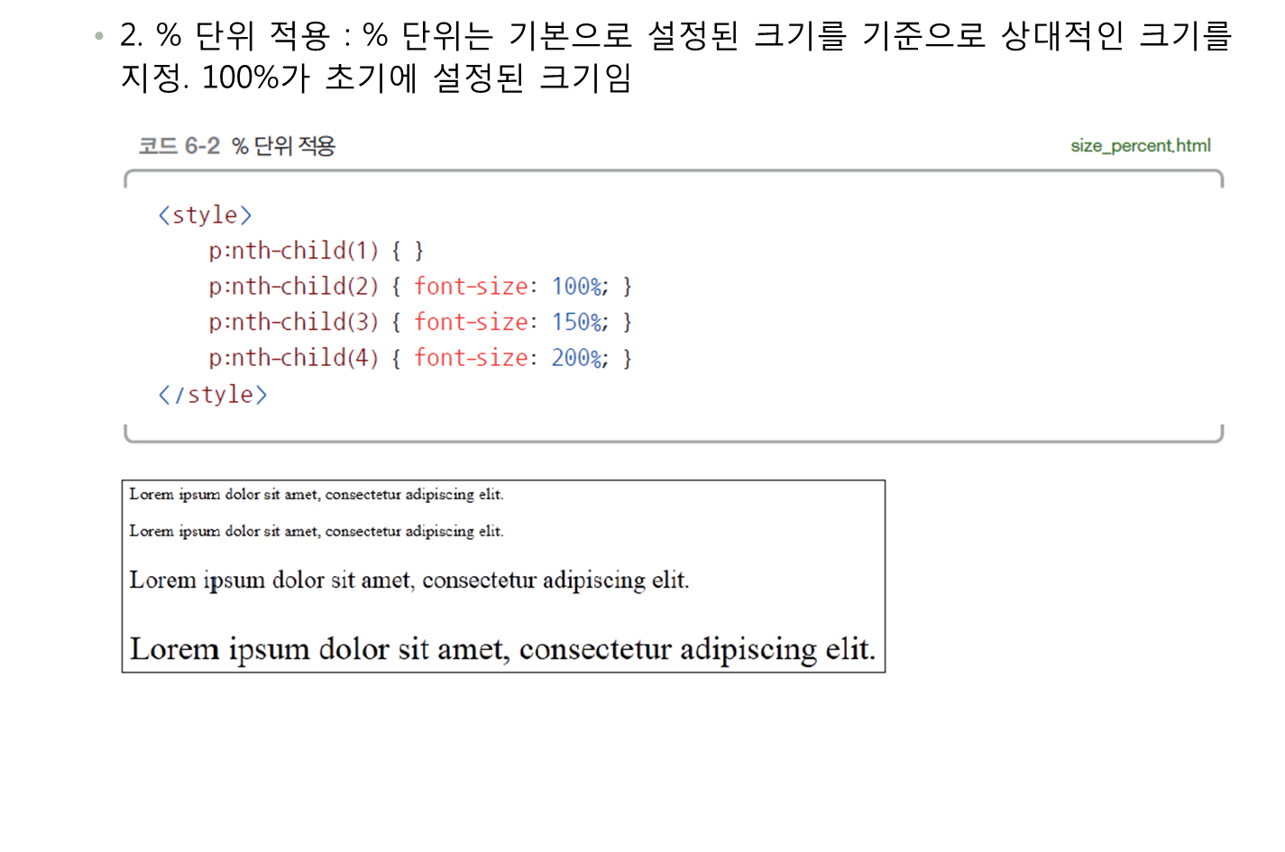
1. CSS 단위
01 CSS 선택자

Slide 6
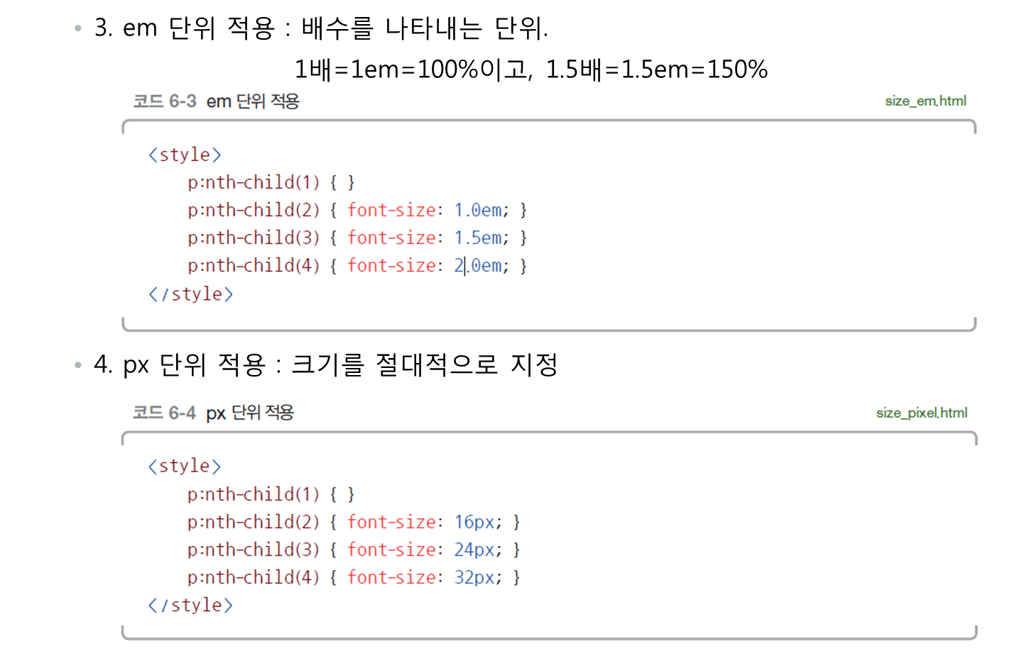
1. CSS 단위
01 CSS 선택자

Slide 7
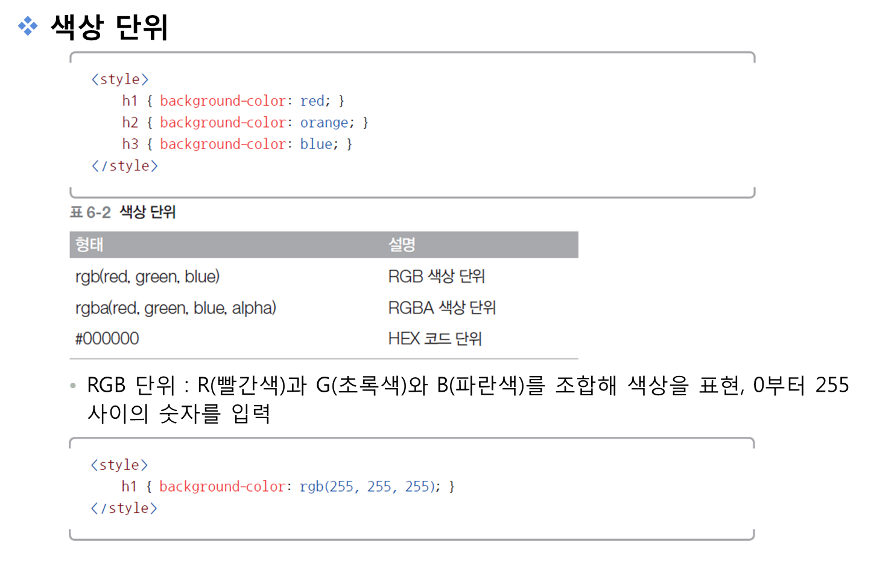
1. CSS 단위
01 CSS 선택자

Slide 8
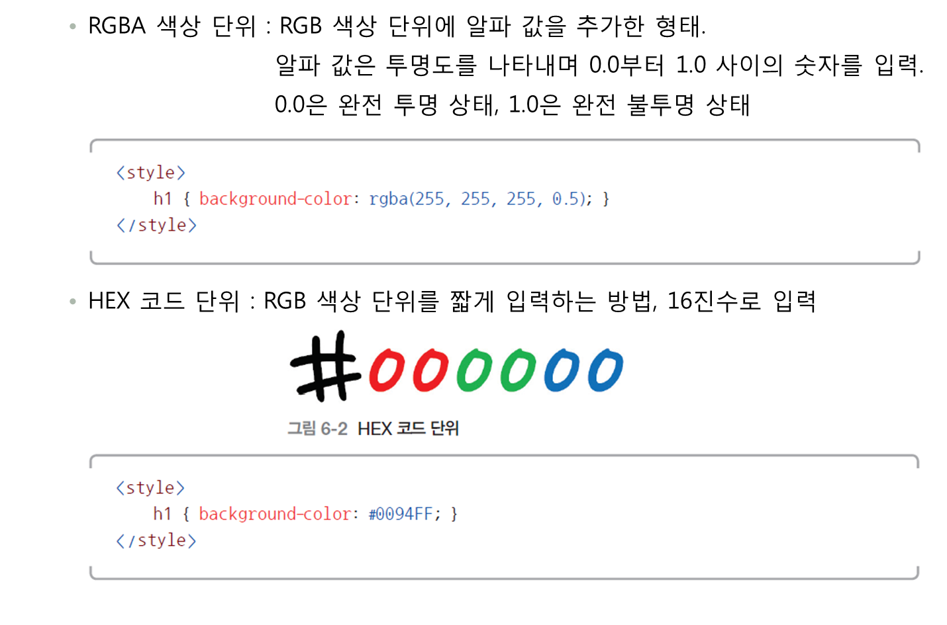
1. CSS 단위
01 CSS 선택자

Slide 9
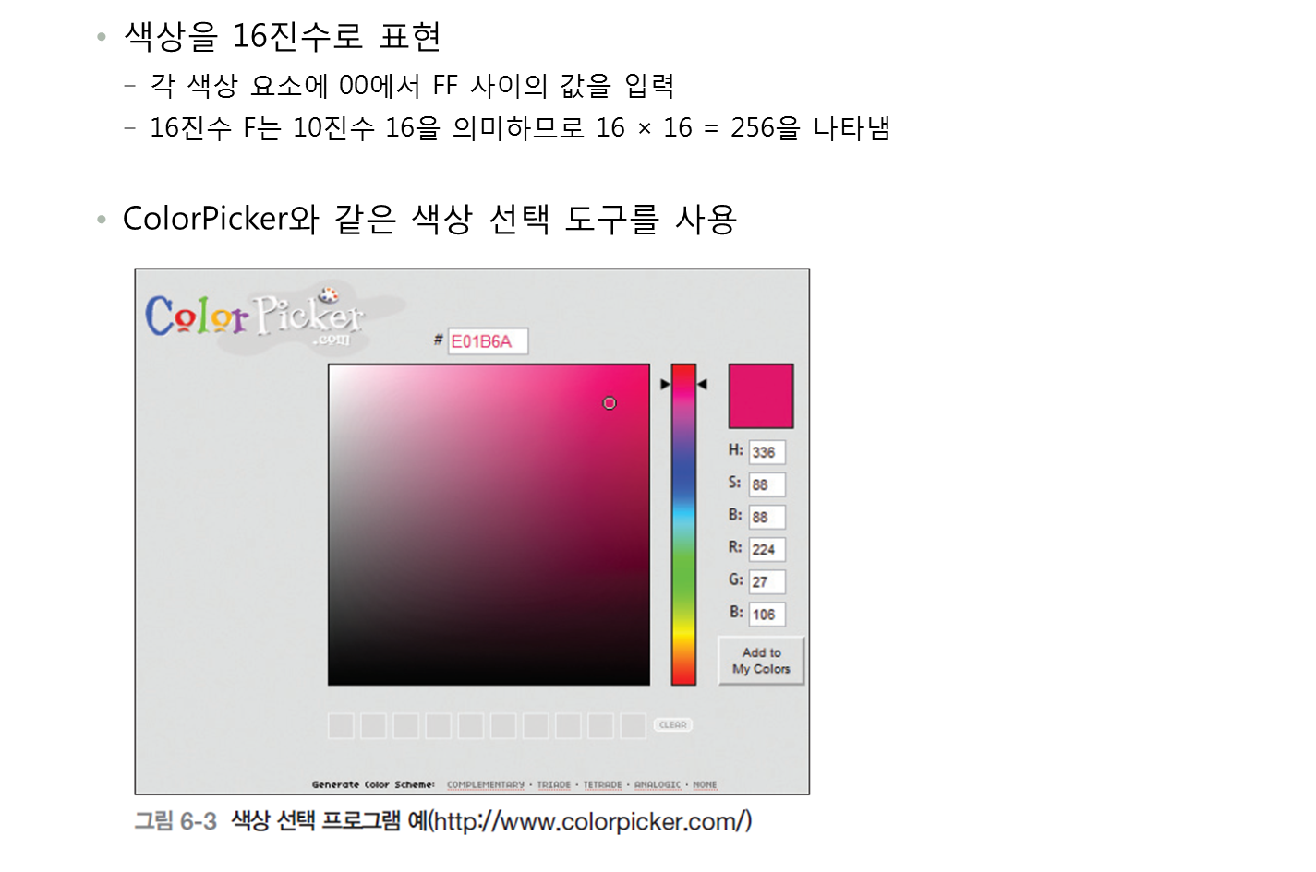
1. CSS 단위
01 CSS 선택자

Slide 10
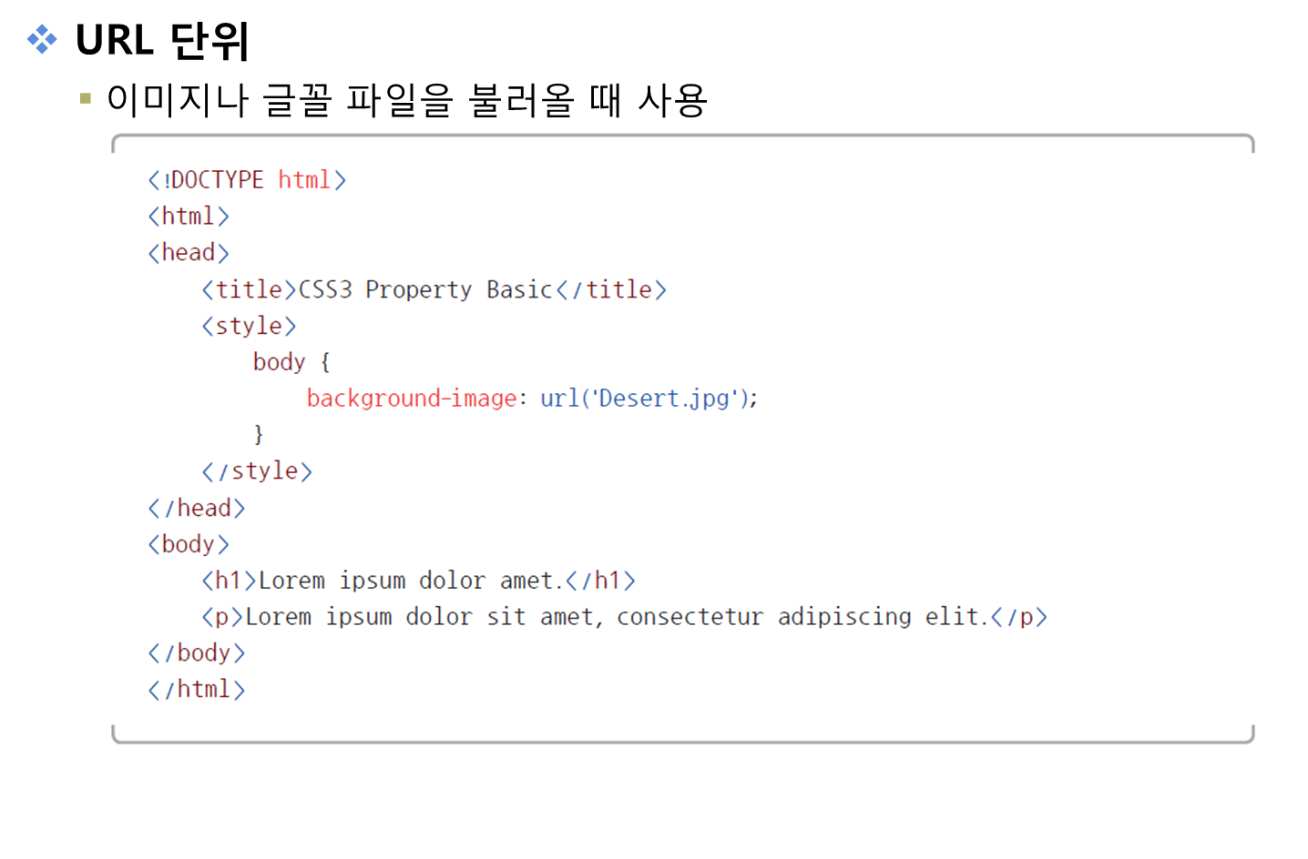
1. CSS 단위
01 CSS 선택자

Slide 11
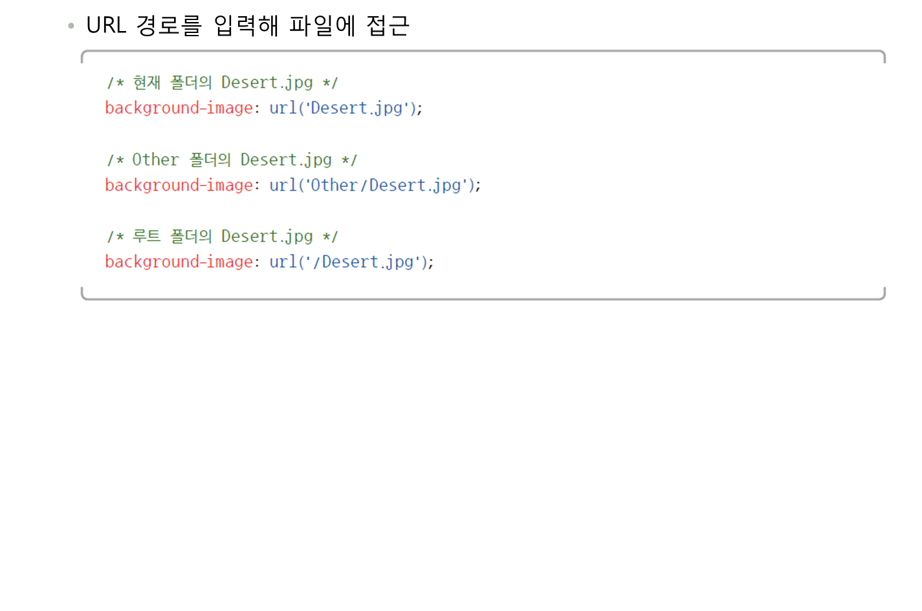
1. CSS 단위
01 CSS 선택자

Slide 12
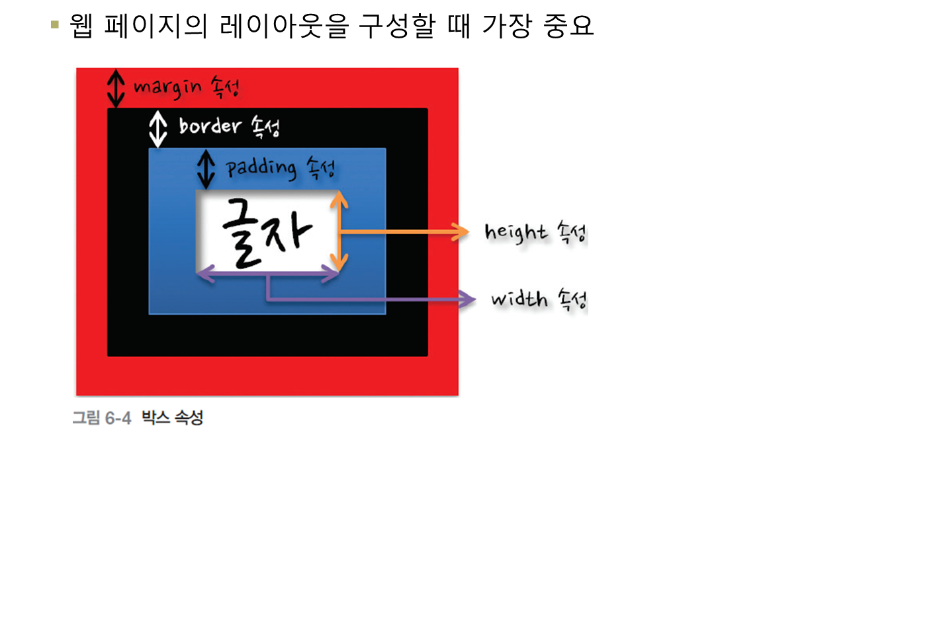
2. 박스 속성
01 CSS 선택자

Slide 13
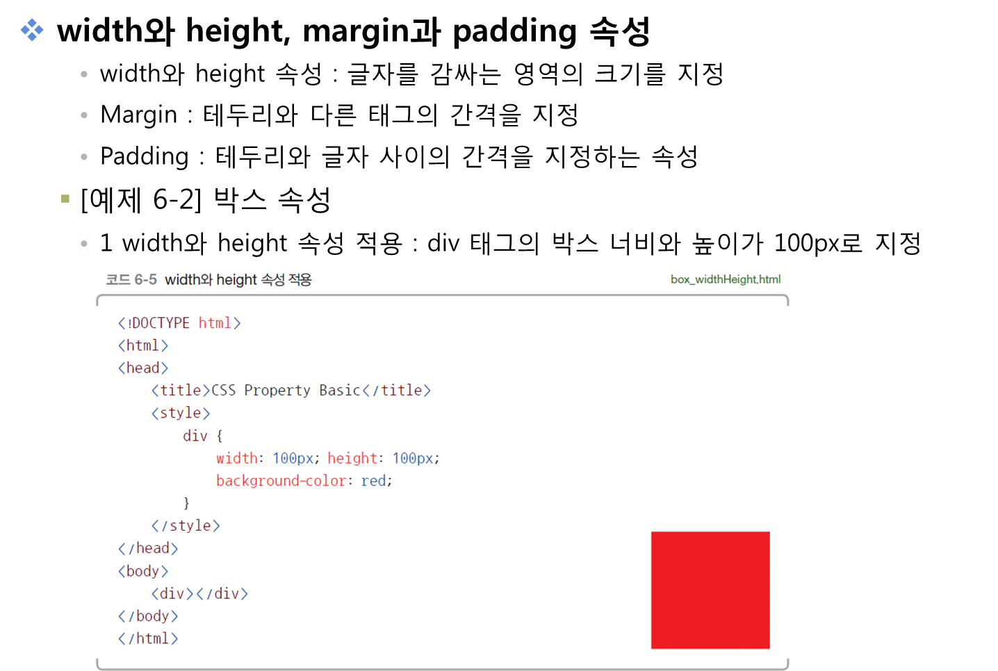
2. 박스 속성
01 CSS 선택자

Slide 14
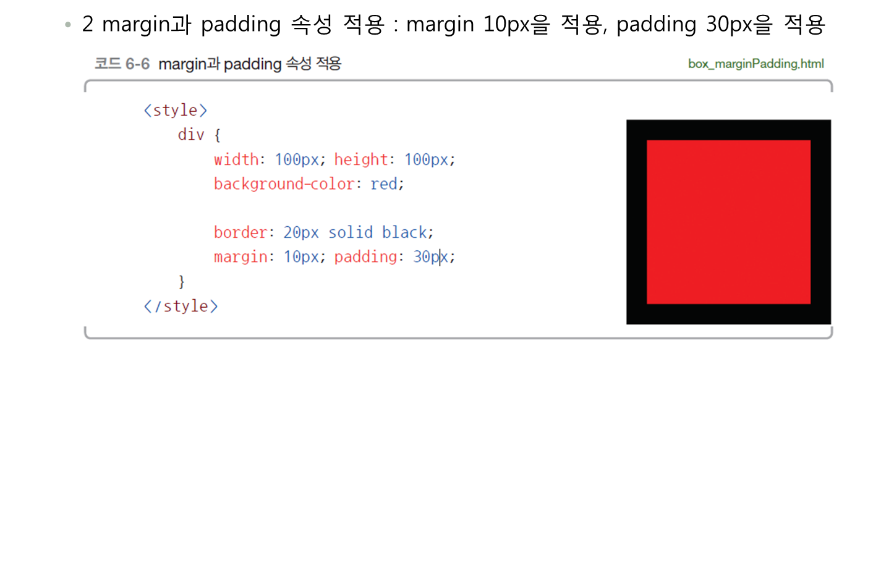
2. 박스 속성
01 CSS 선택자

Slide 15
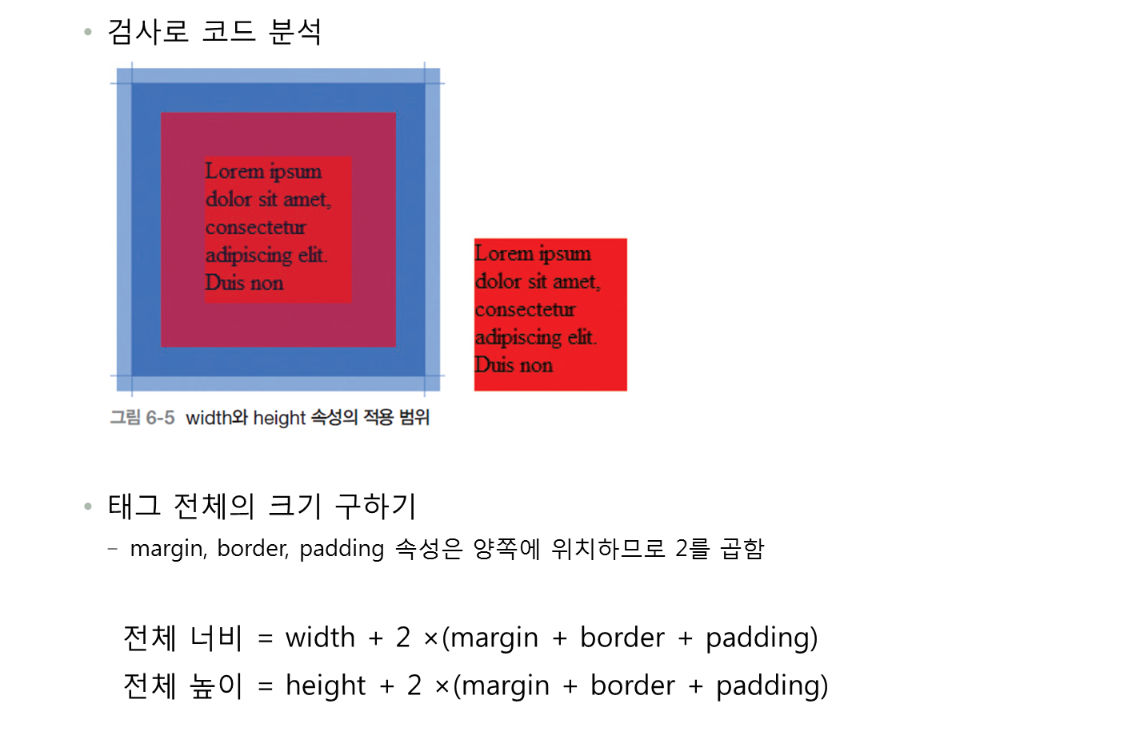
2. 박스 속성
01 CSS 선택자

Slide 16
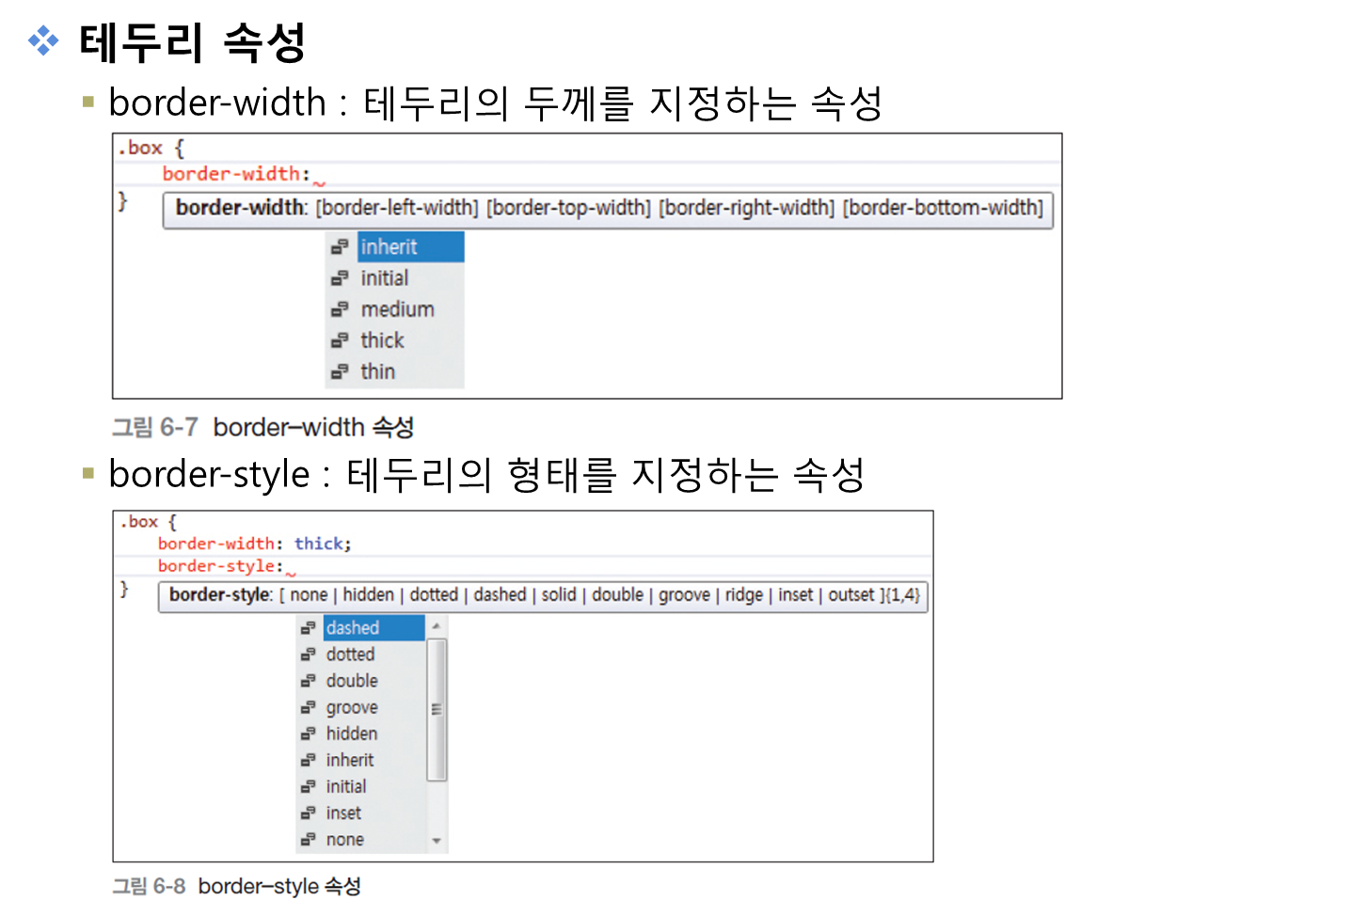
2. 박스 속성
01 CSS 선택자

Slide 17
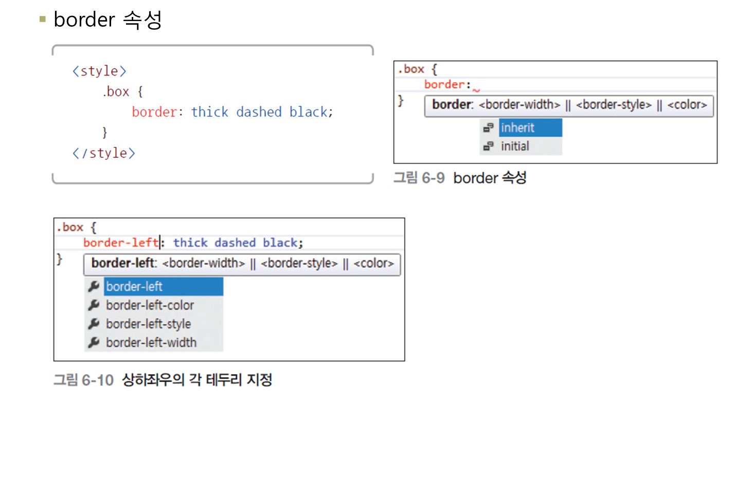
2. 박스 속성
01 CSS 선택자

Slide 18
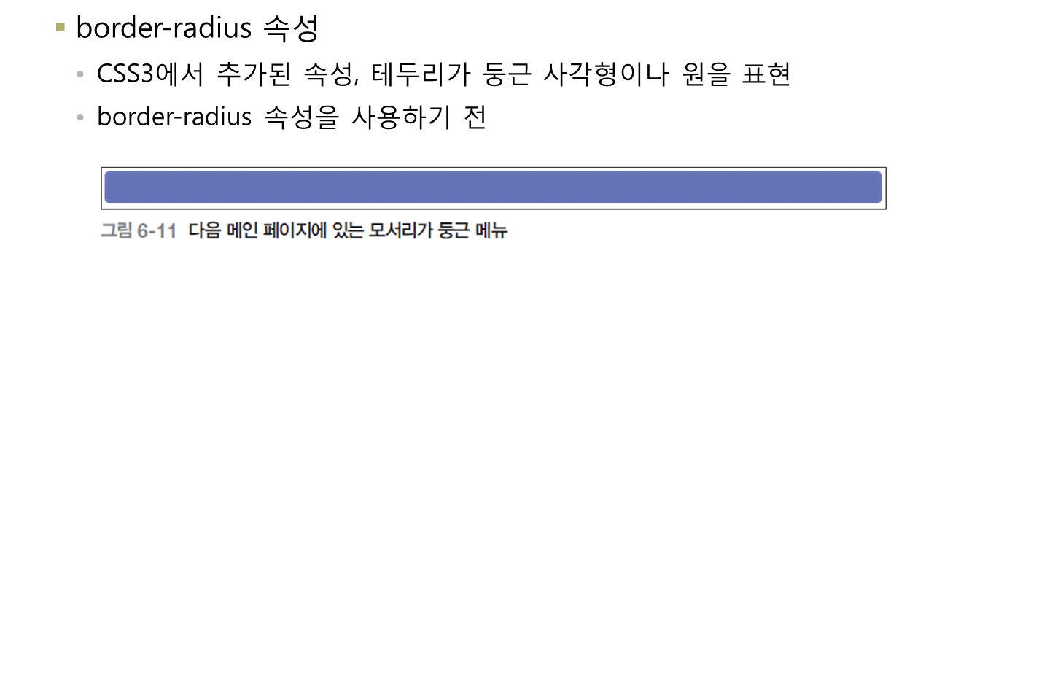
2. 박스 속성
01 CSS 선택자

Slide 19
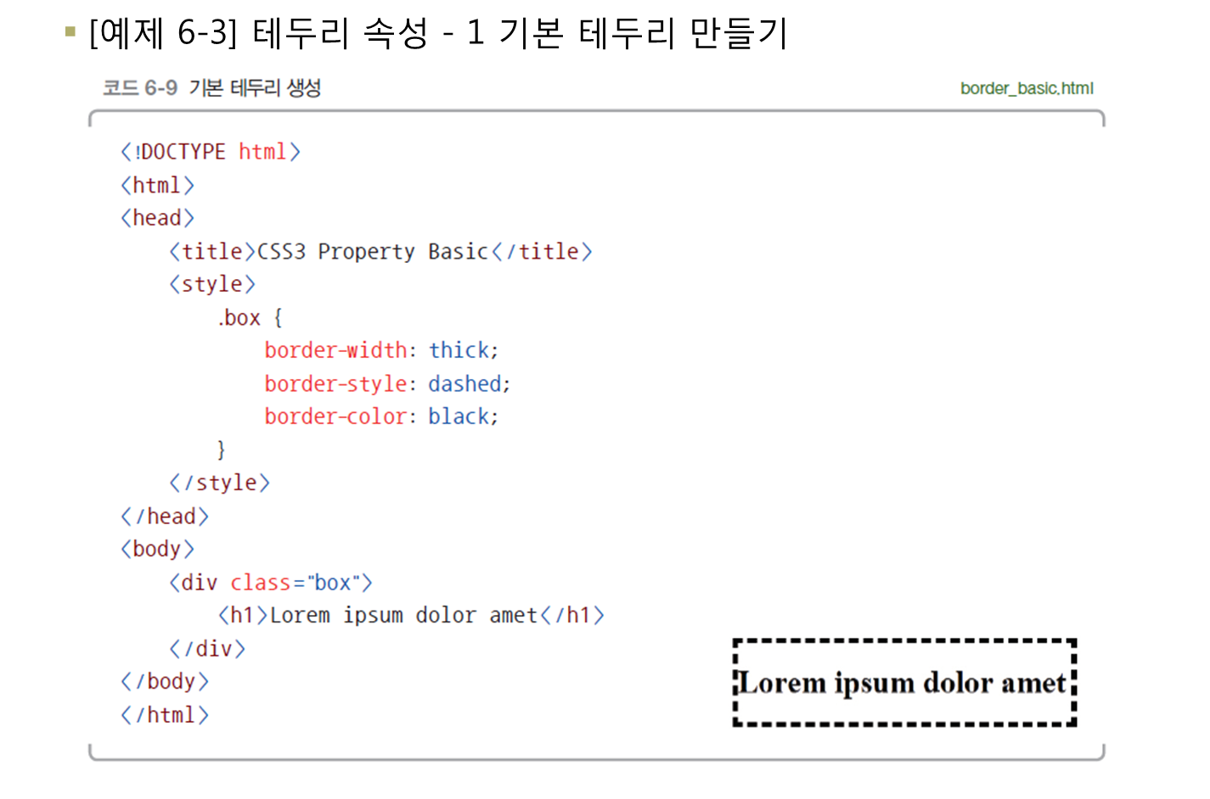
2. 박스 속성
01 CSS 선택자

Slide 20
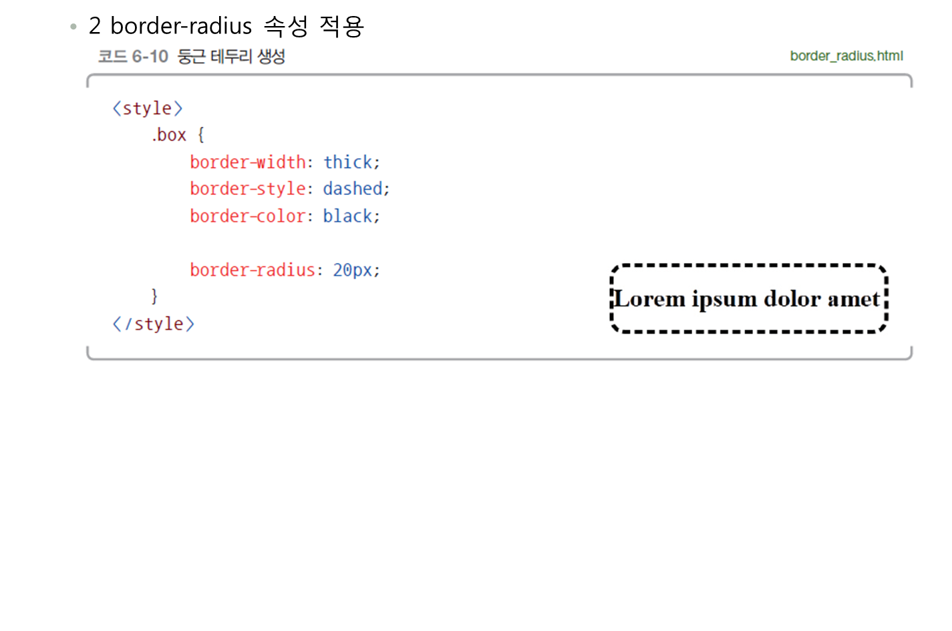
2. 박스 속성
01 CSS 선택자

Slide 21
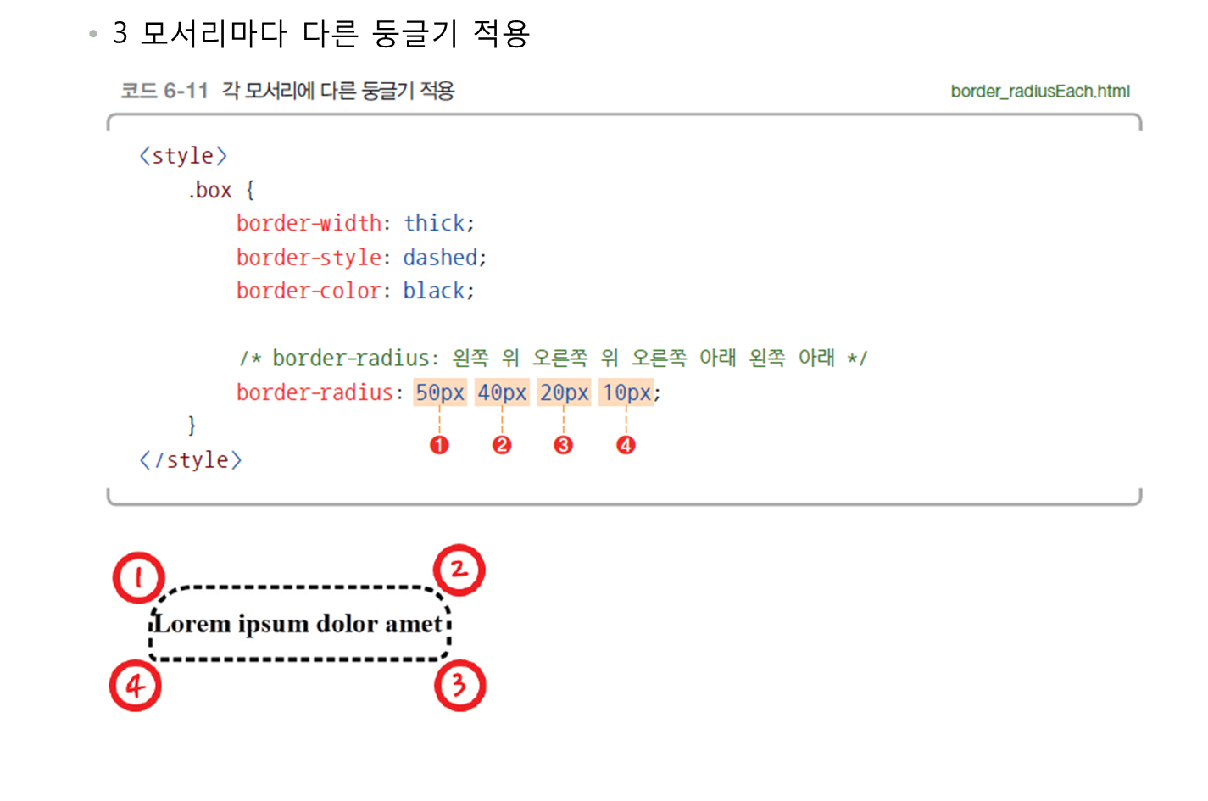
2. 박스 속성
01 CSS 선택자

Slide 22
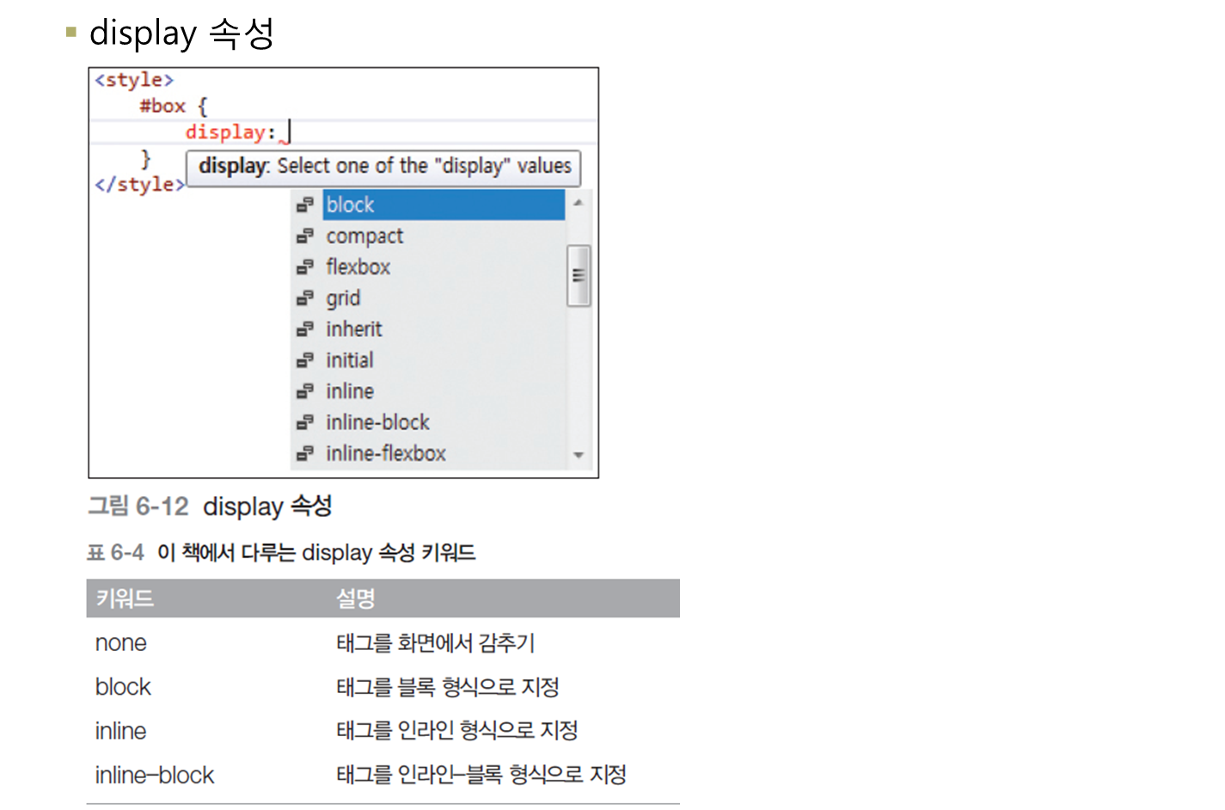
3. display 속성
01 CSS 선택자

Slide 23
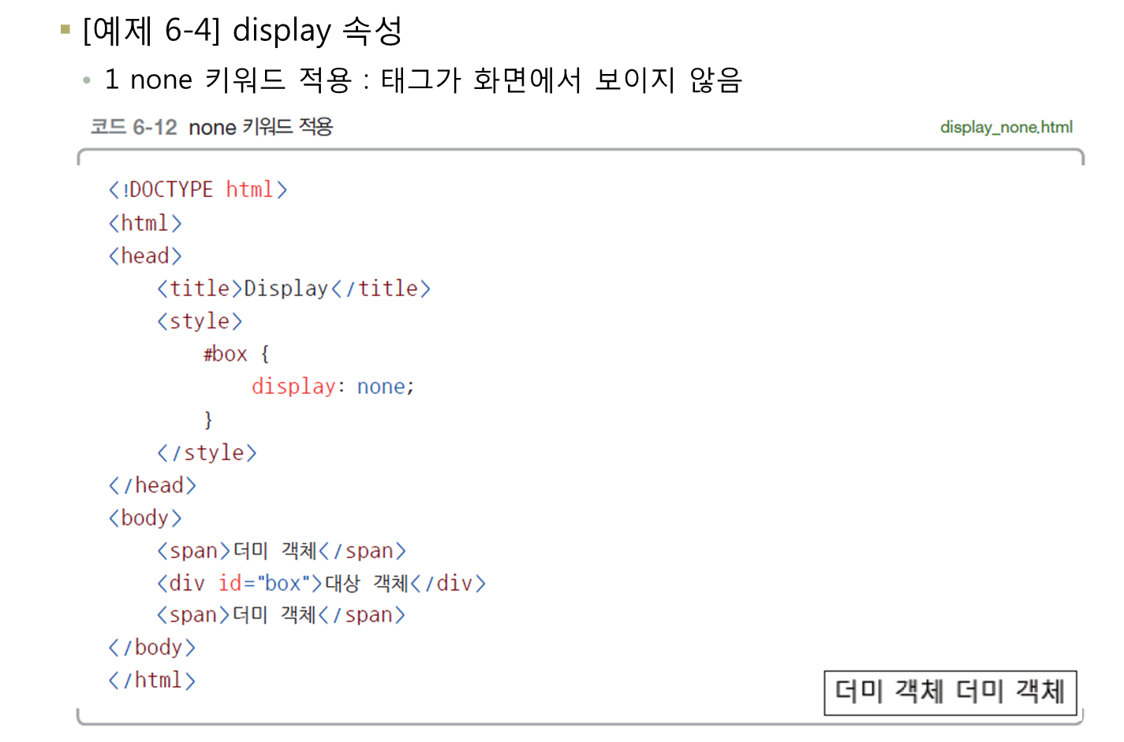
3. display 속성
01 CSS 선택자

Slide 24
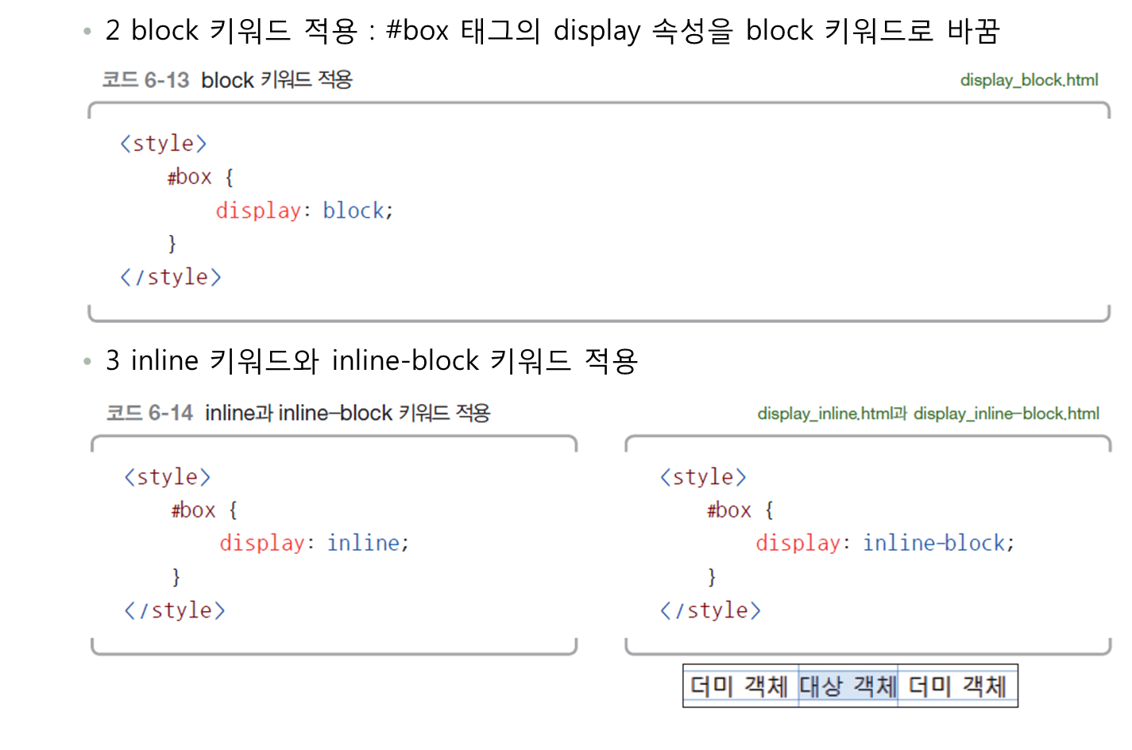
3. display 속성
01 CSS 선택자

Slide 25
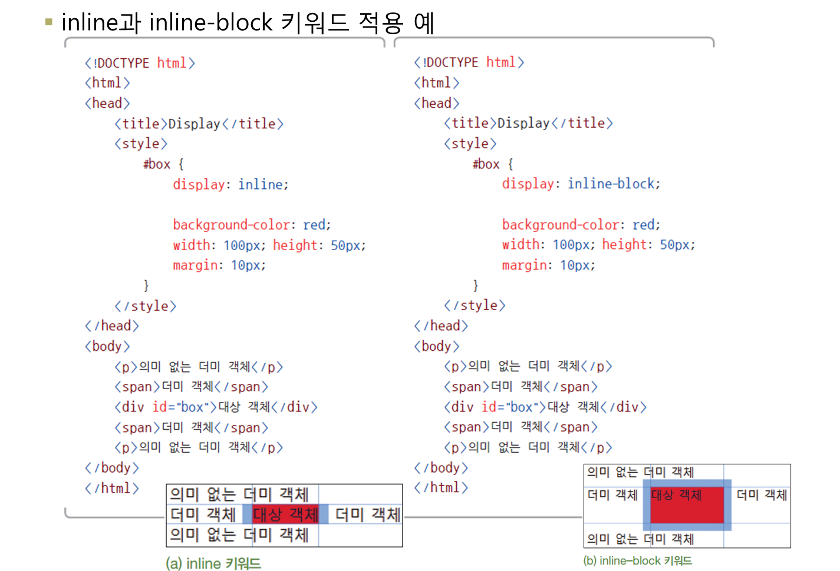
3. display 속성
01 CSS 선택자

Slide 26
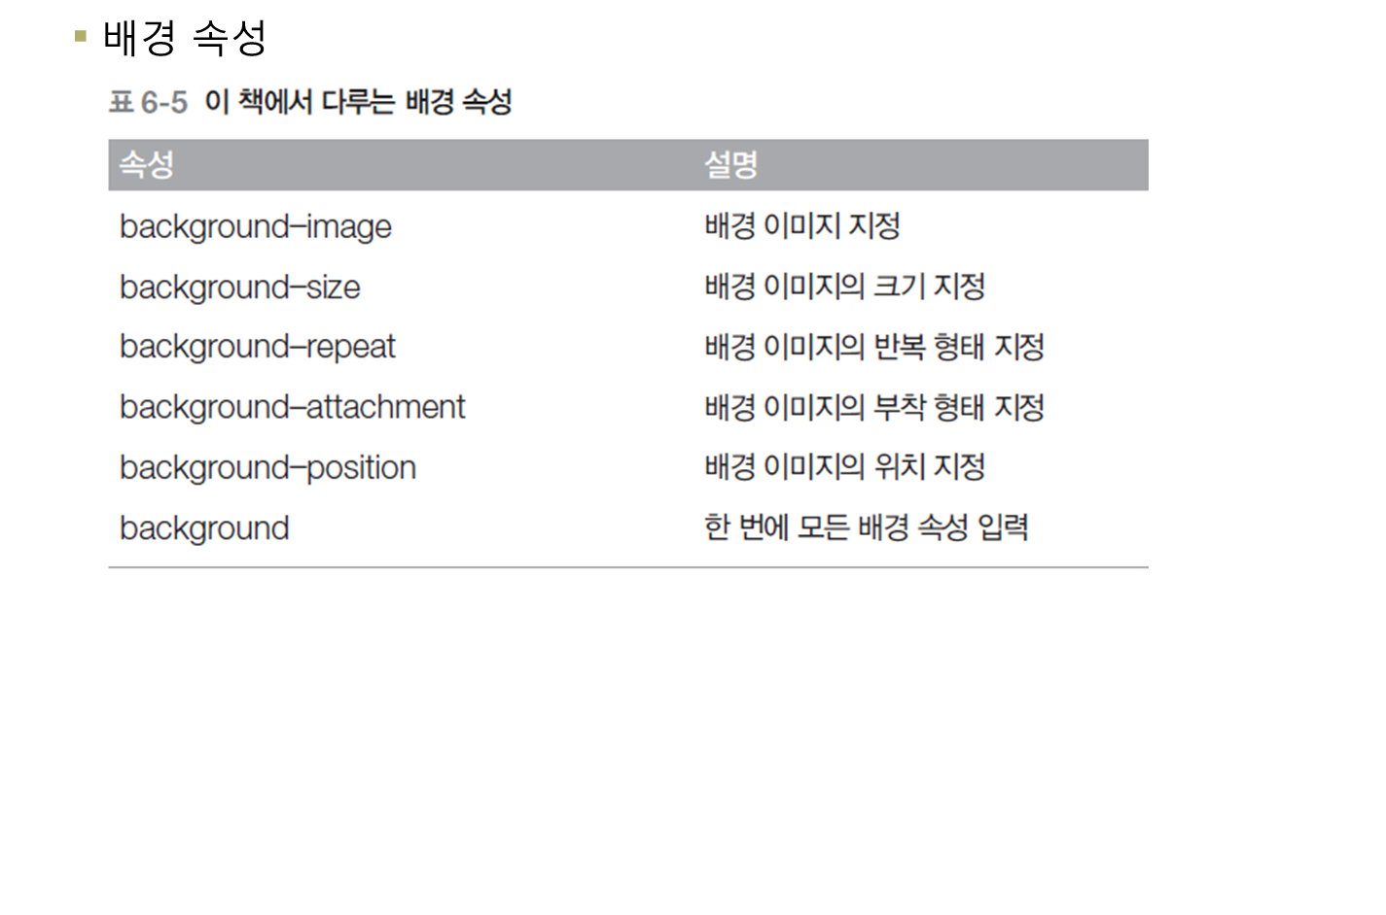
4. 배경 속성
01 CSS 선택자

Slide 27
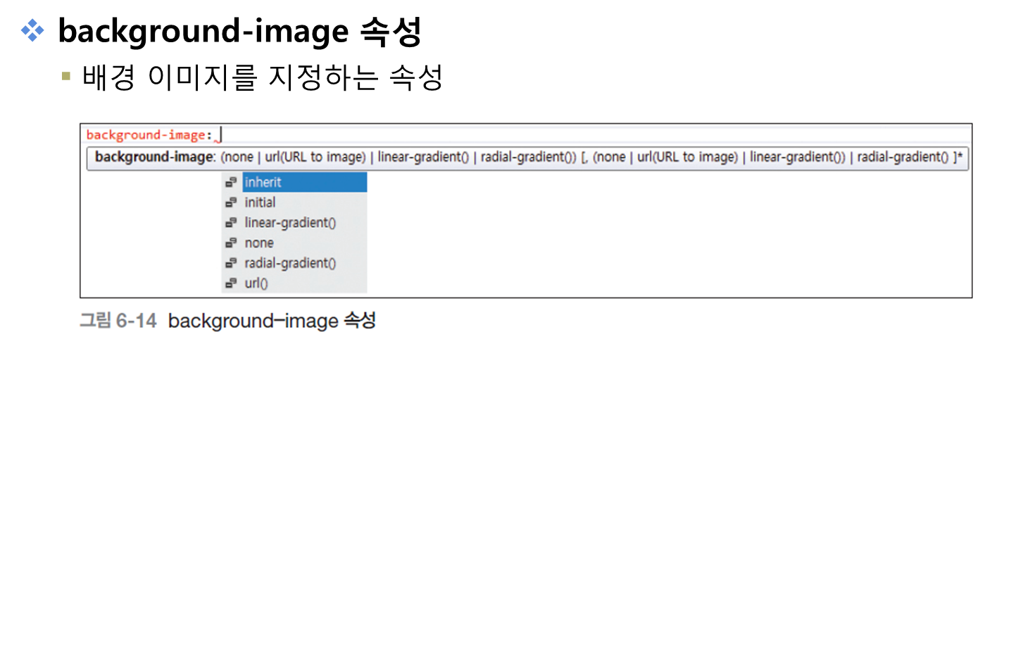
4. 배경 속성
01 CSS 선택자

Slide 28
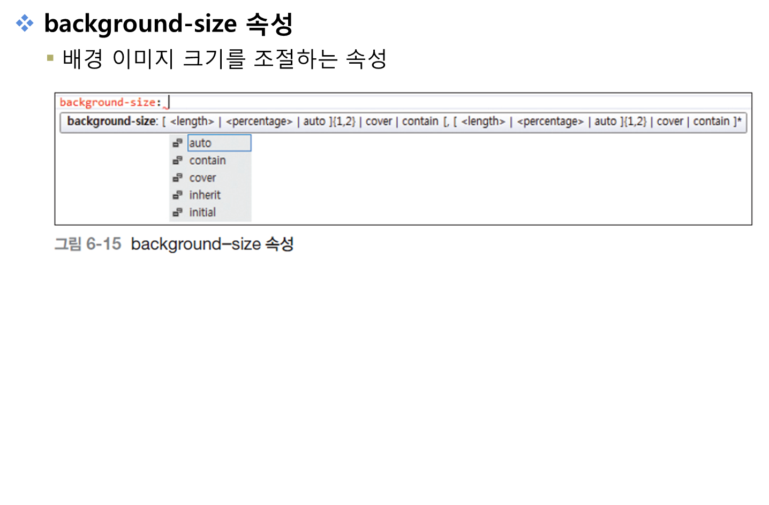
4. 배경 속성
01 CSS 선택자

Slide 29
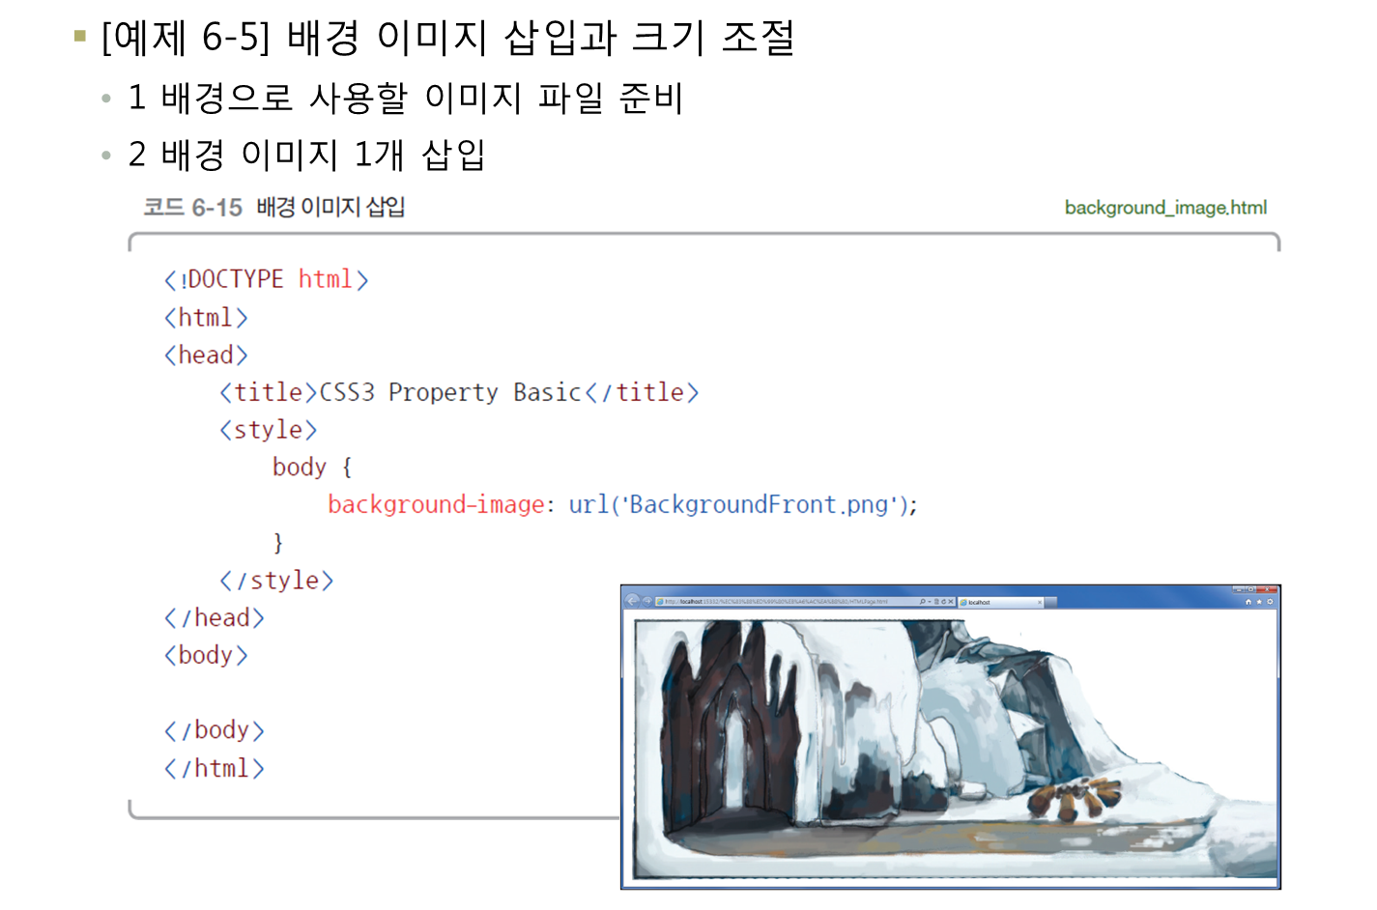
4. 배경 속성
01 CSS 선택자

Slide 30
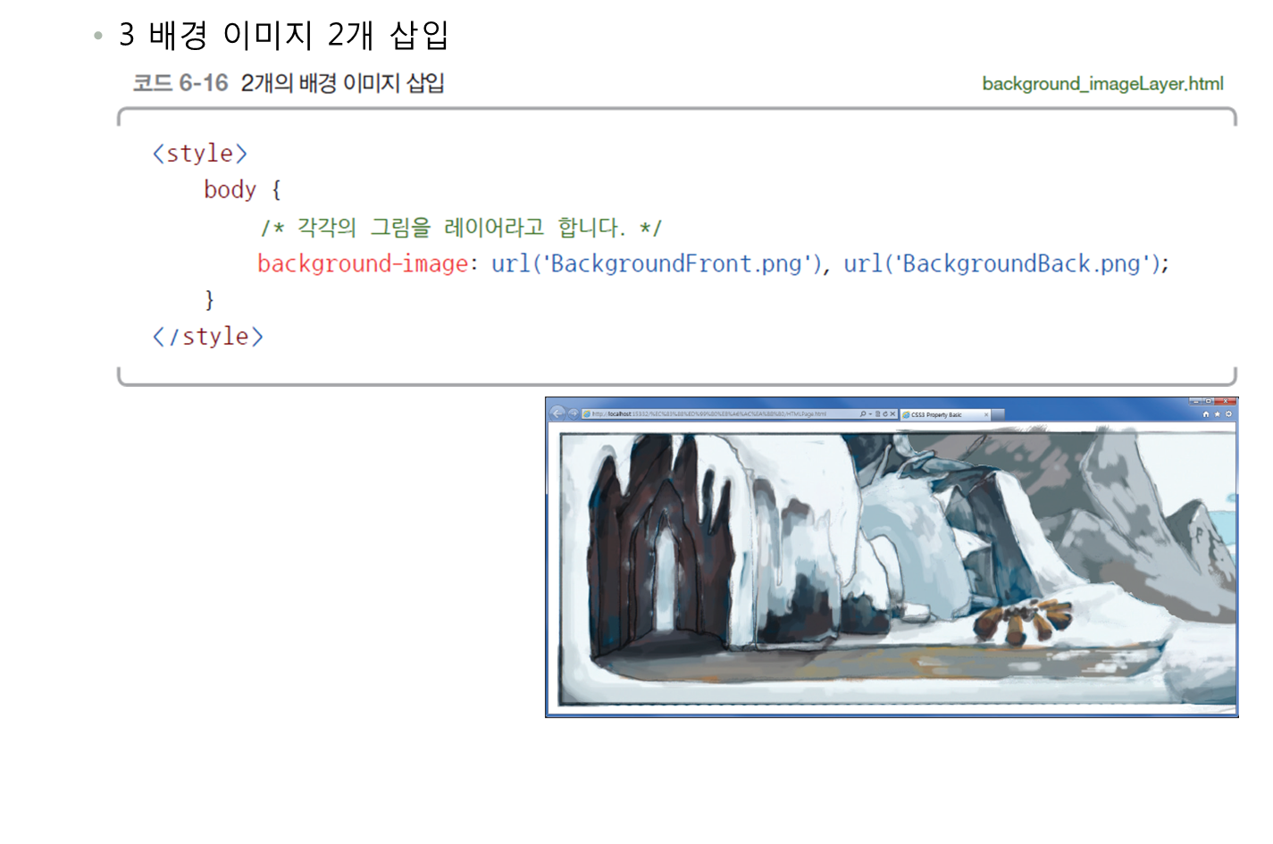
4. 배경 속성
01 CSS 선택자

Slide 31
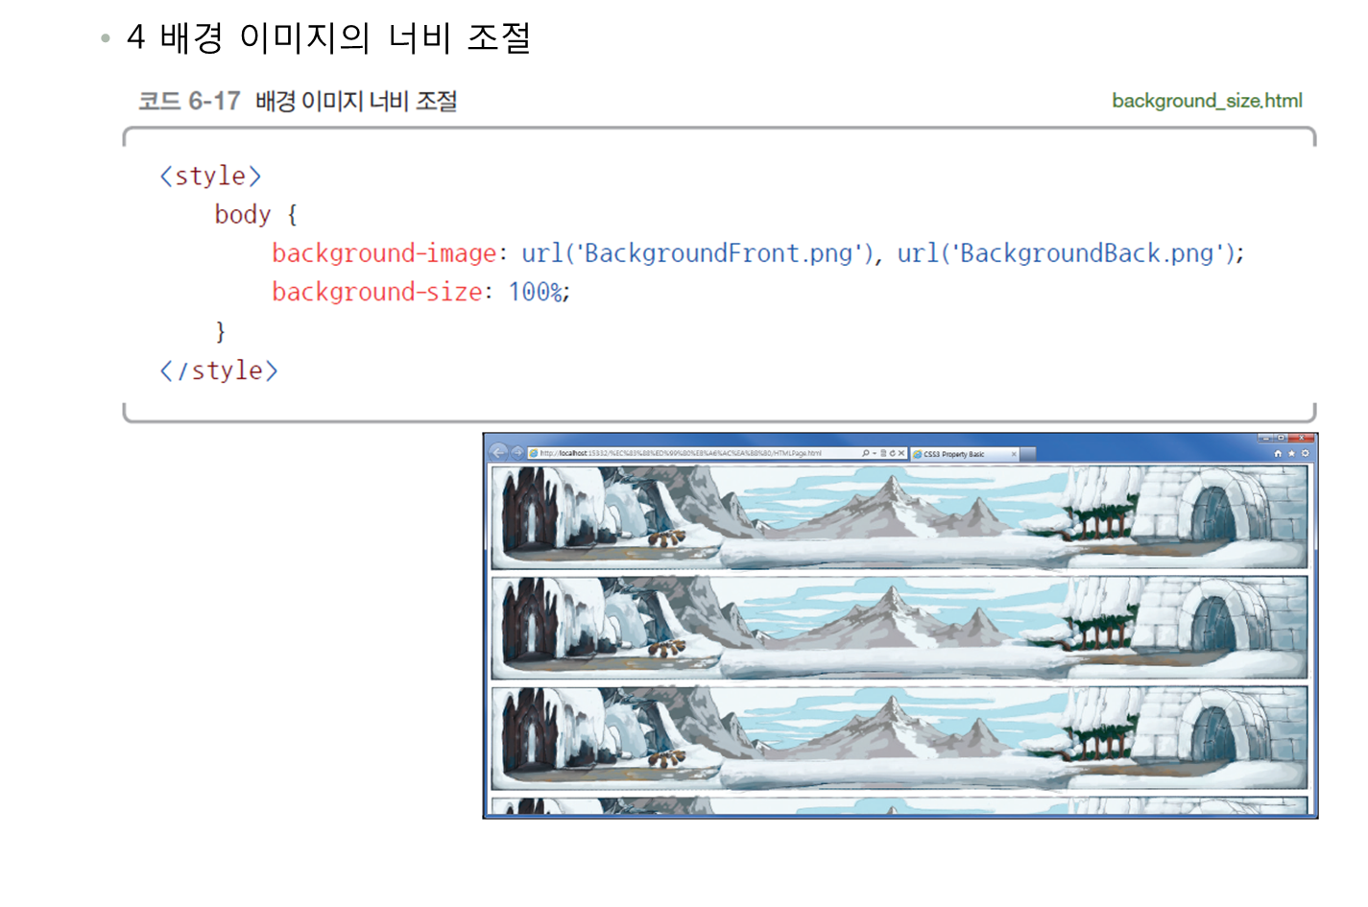
4. 배경 속성
01 CSS 선택자

Slide 32
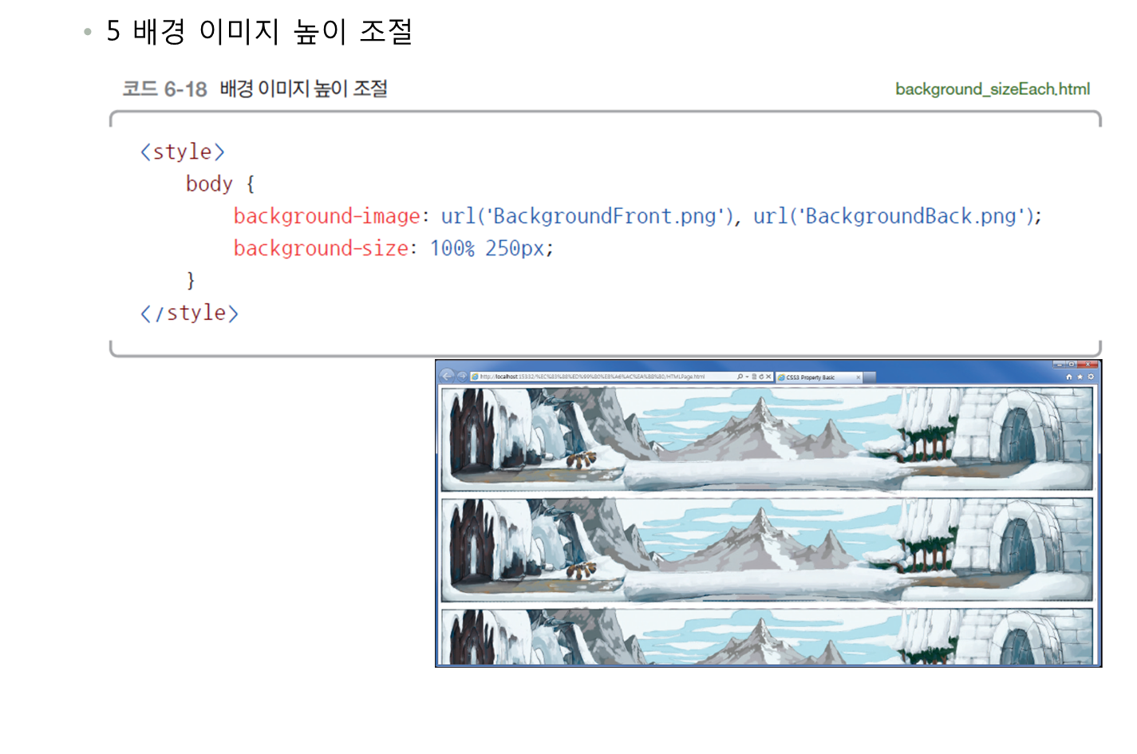
4. 배경 속성
01 CSS 선택자

Slide 33
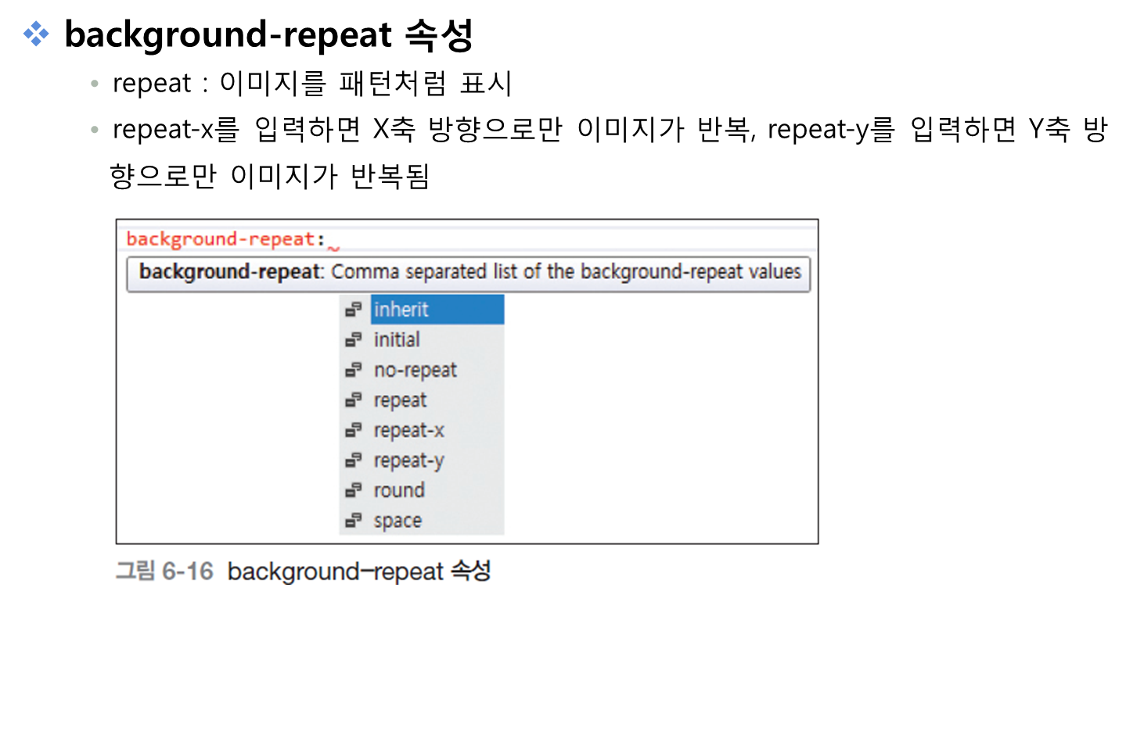
4. 배경 속성
01 CSS 선택자

Slide 34
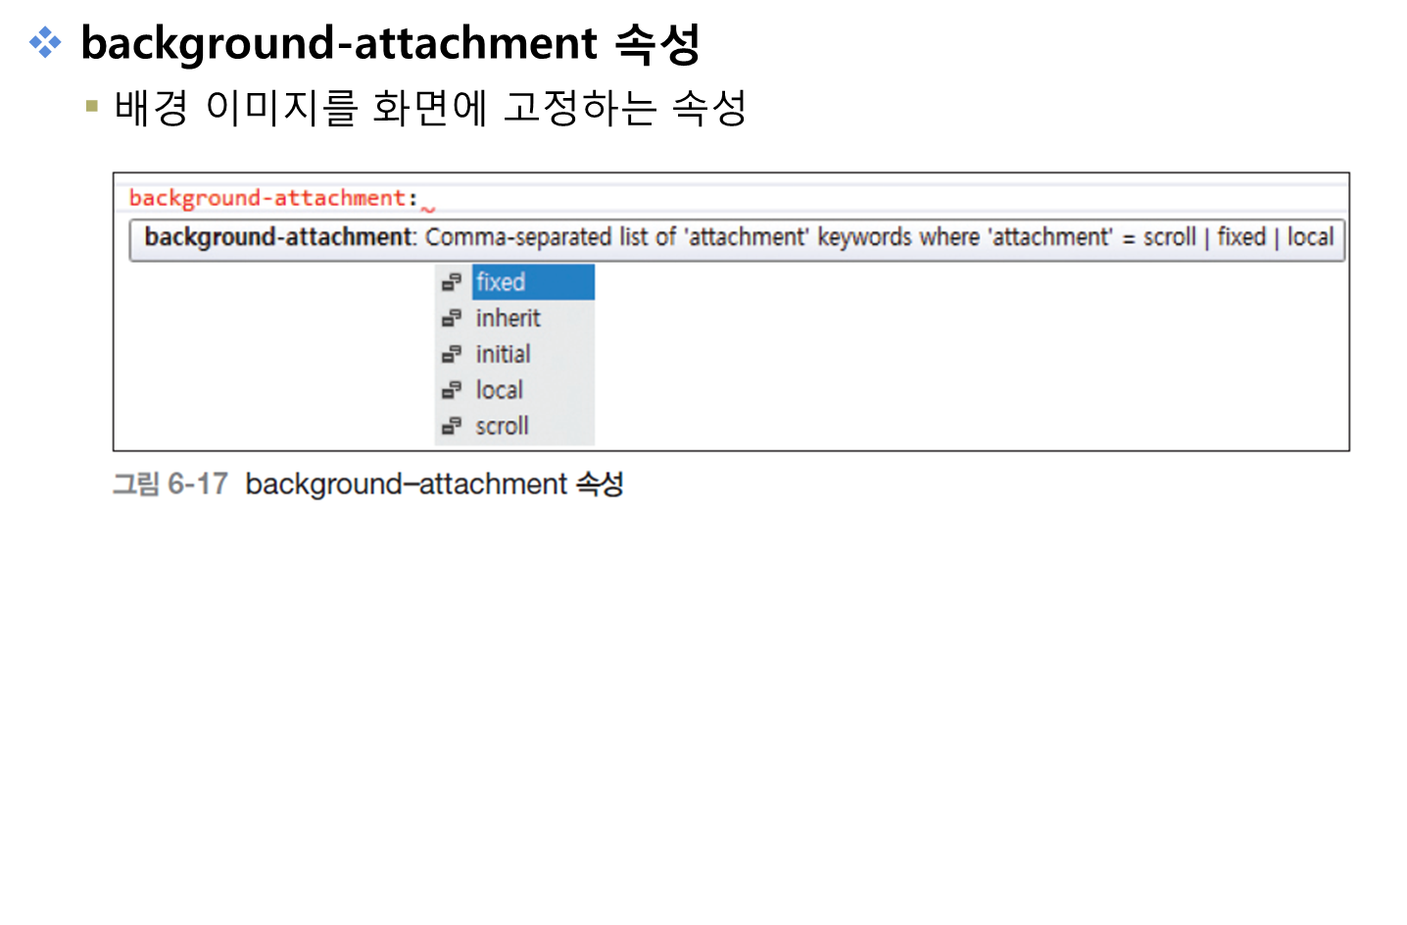
4. 배경 속성
01 CSS 선택자

Slide 35
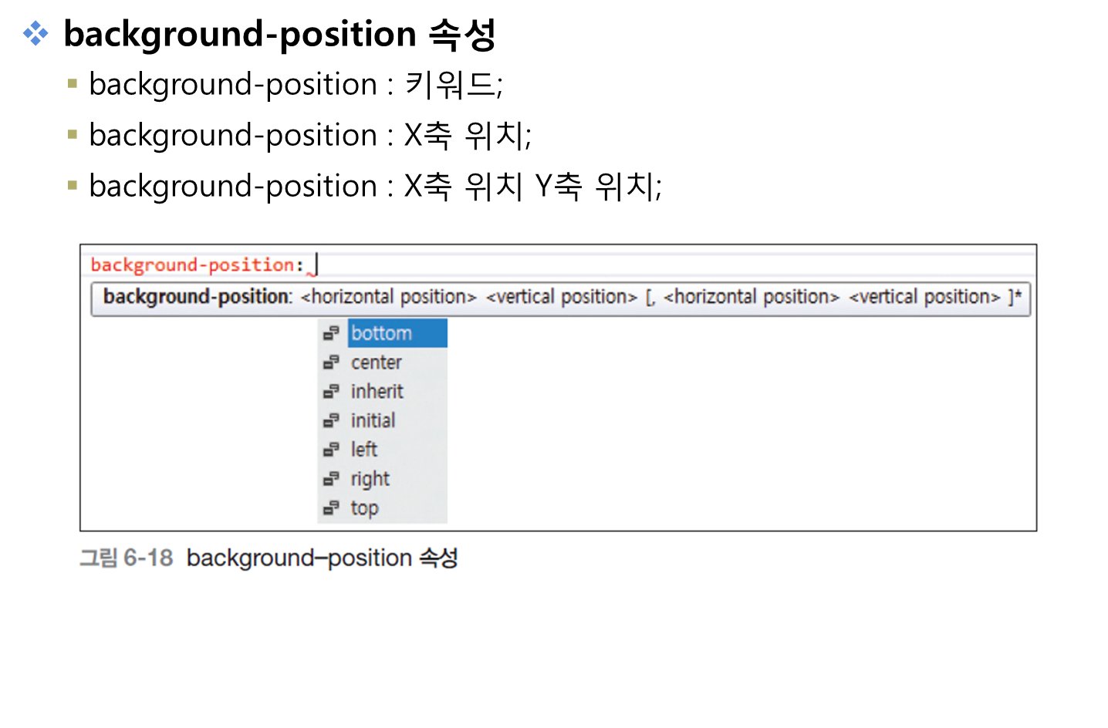
4. 배경 속성
01 CSS 선택자

Slide 36
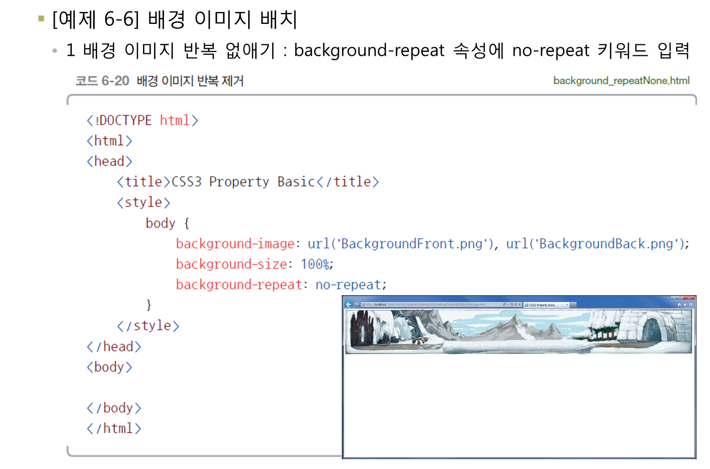
4. 배경 속성
01 CSS 선택자

Slide 37
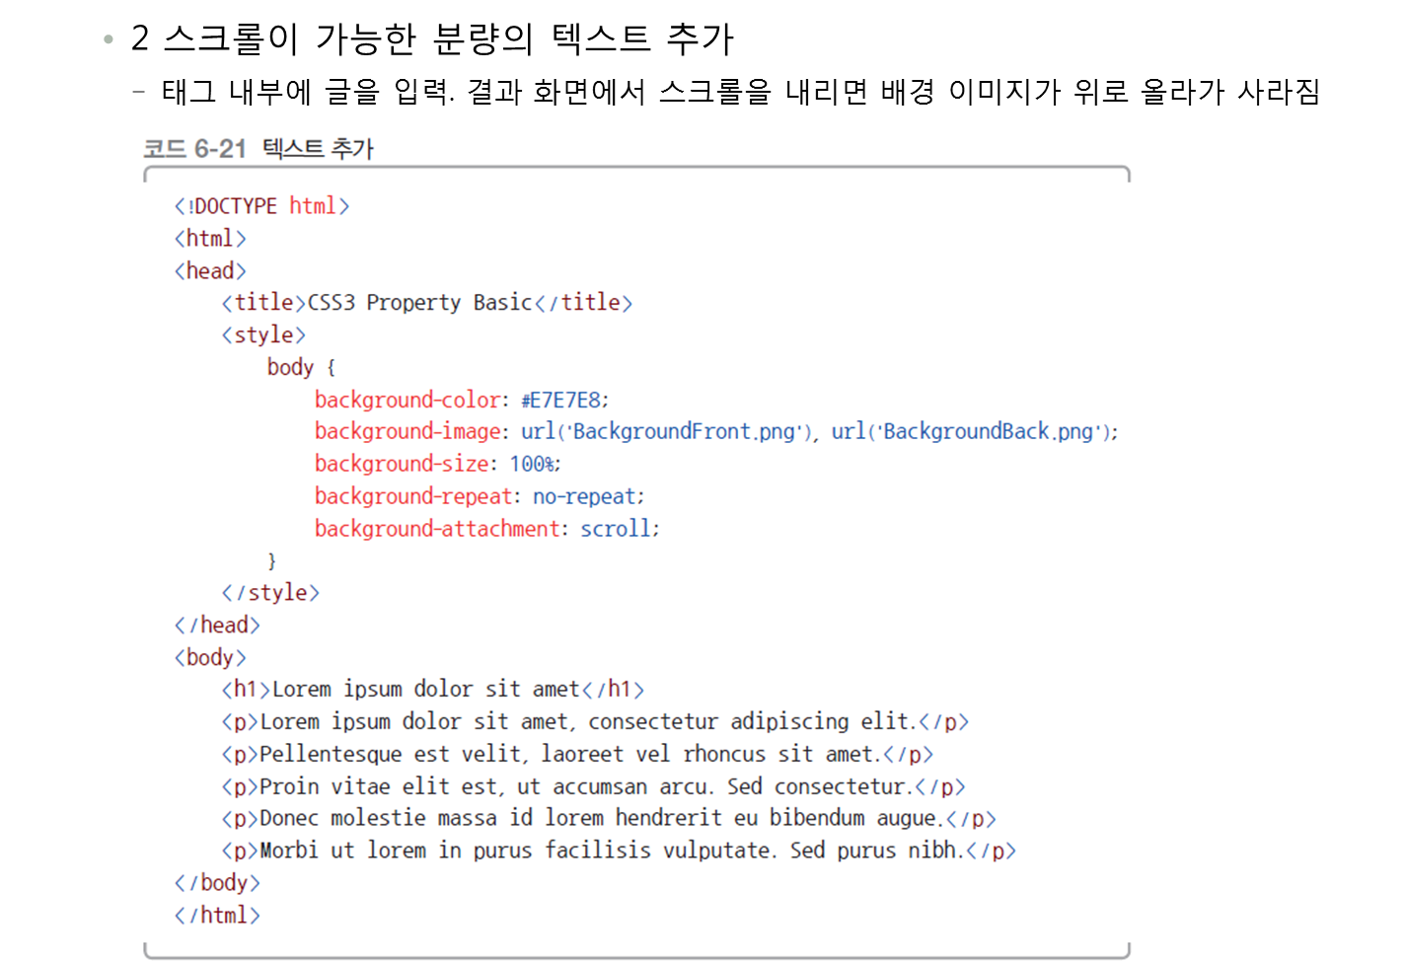
4. 배경 속성
01 CSS 선택자

Slide 38
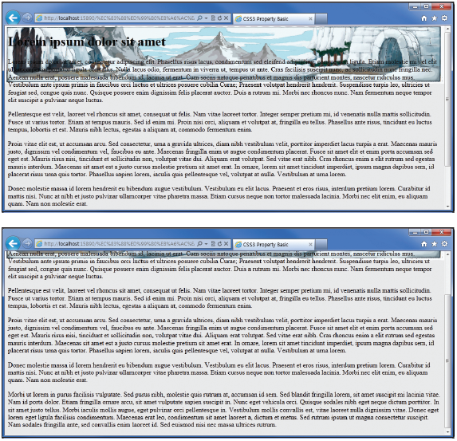
4. 배경 속성
01 CSS 선택자

Slide 39
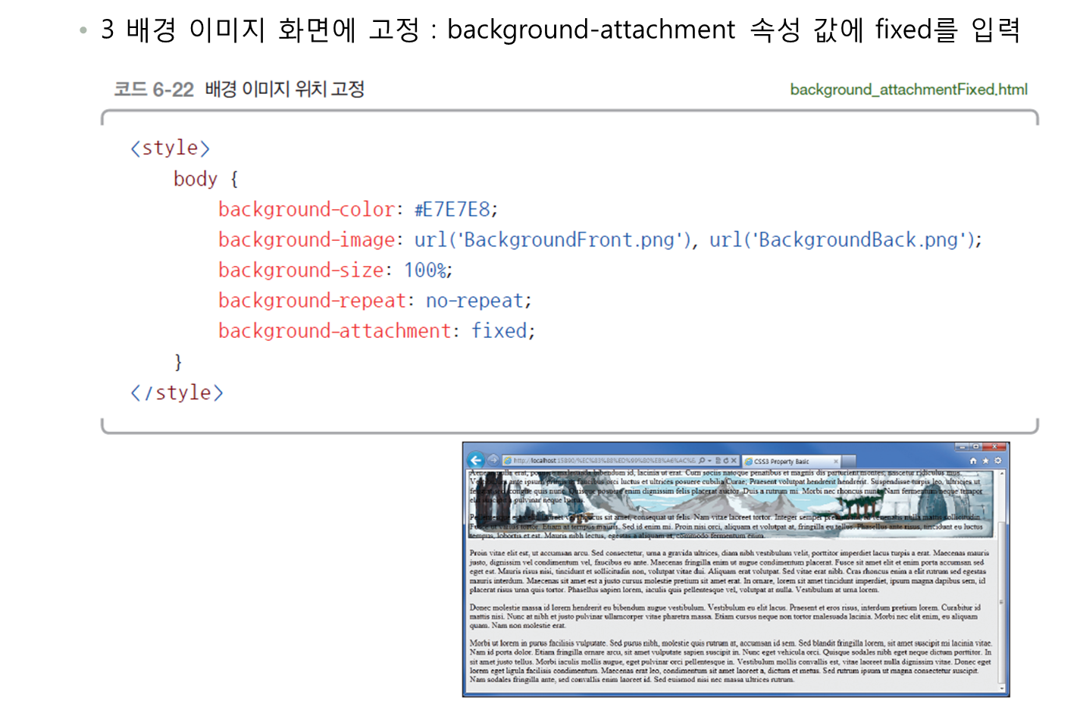
4. 배경 속성
01 CSS 선택자

Slide 40
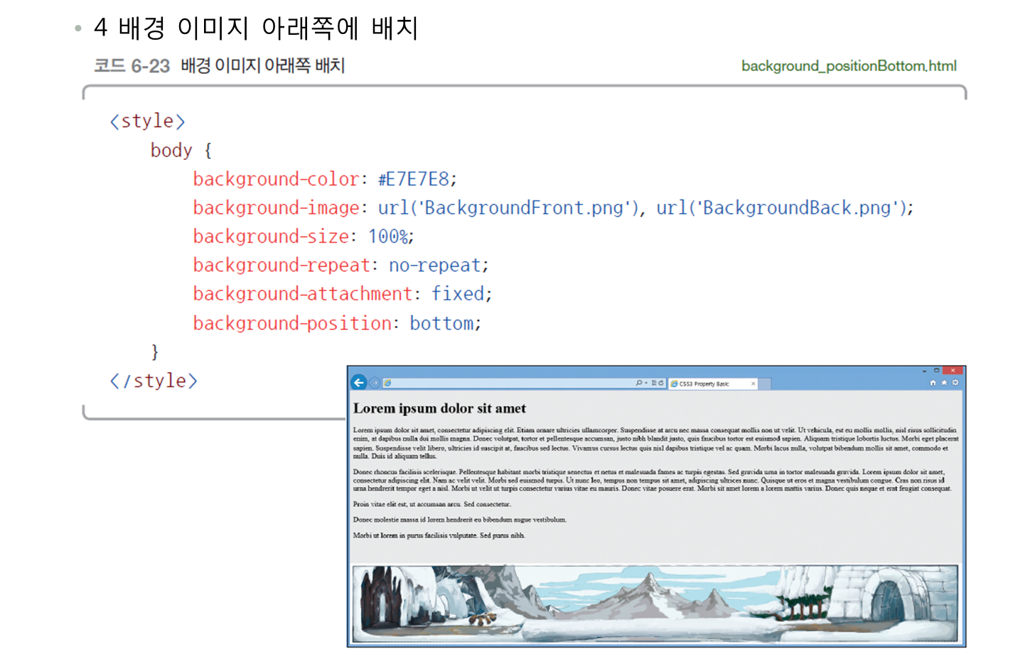
4. 배경 속성
01 CSS 선택자

Slide 41
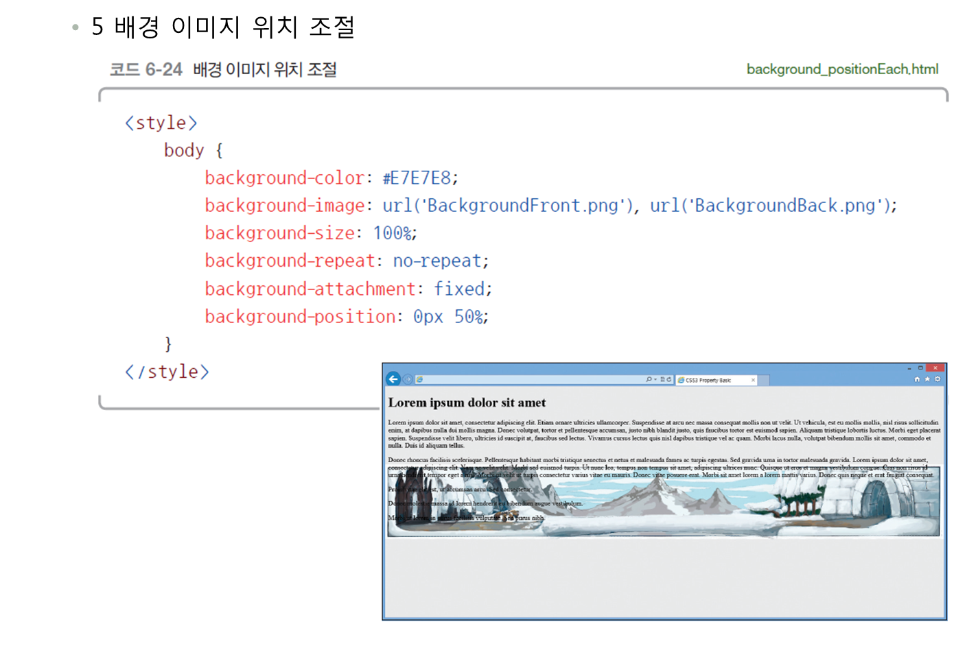
4. 배경 속성
01 CSS 선택자

Slide 42
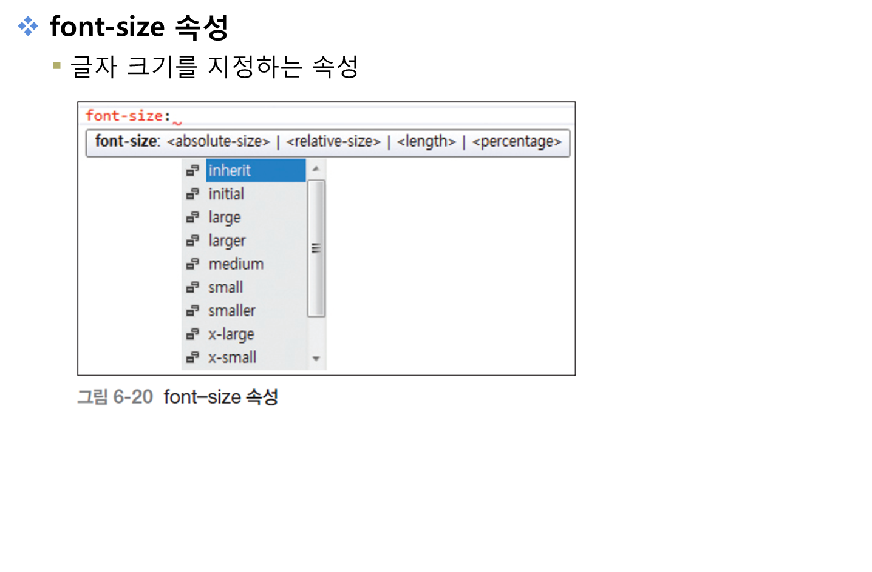
5. 글자 속성
01 CSS 선택자

Slide 43
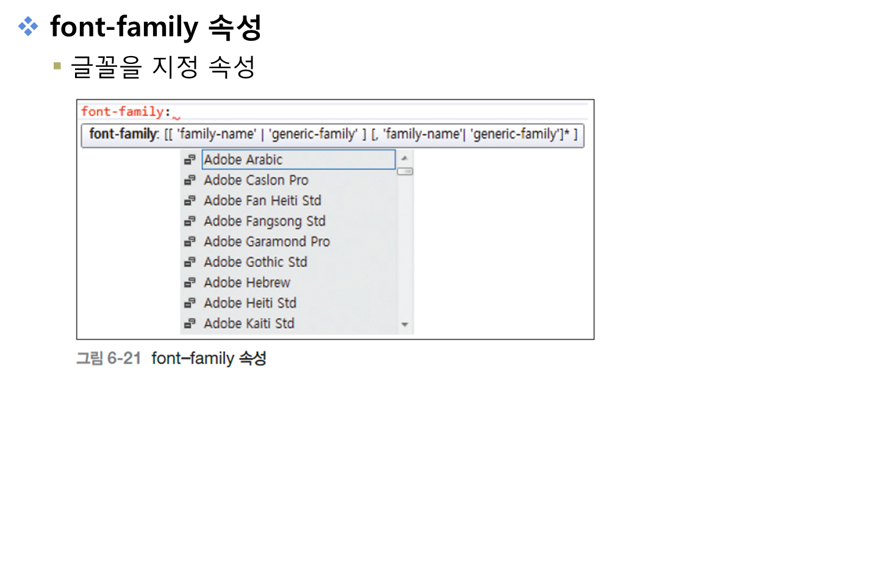
5. 글자 속성
01 CSS 선택자

Slide 44
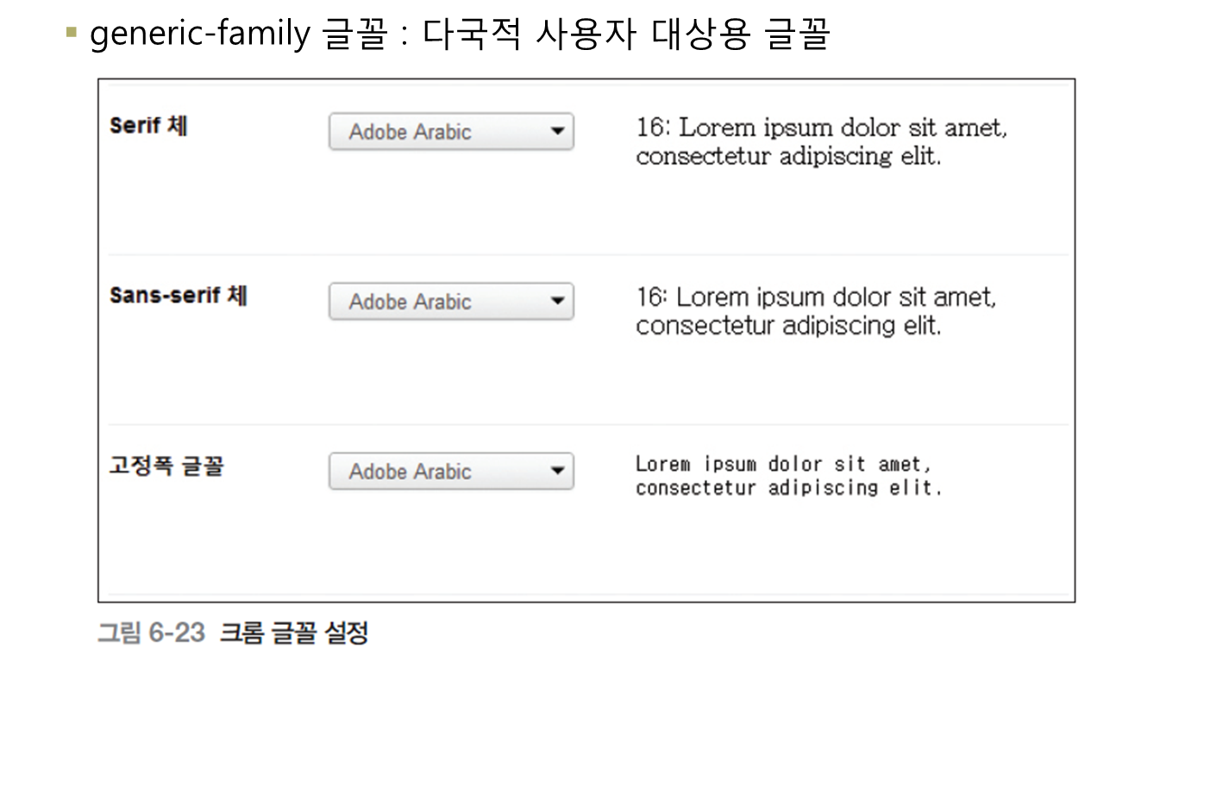
5. 글자 속성
01 CSS 선택자

Slide 45
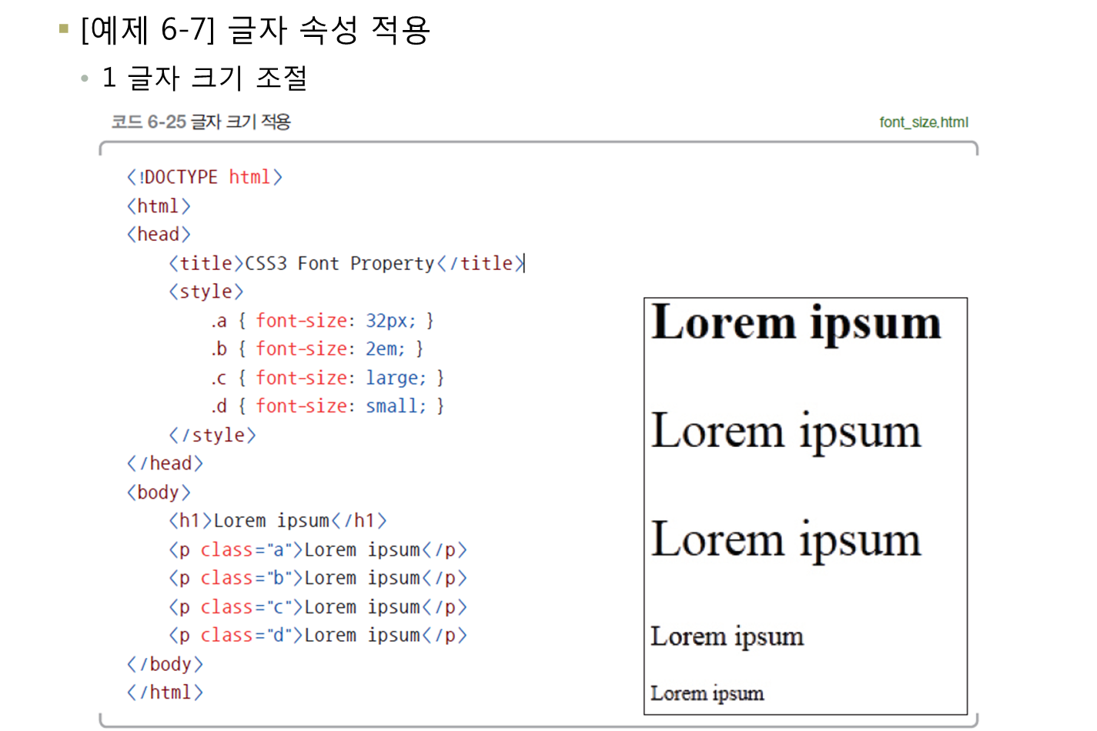
5. 글자 속성
01 CSS 선택자

Slide 46
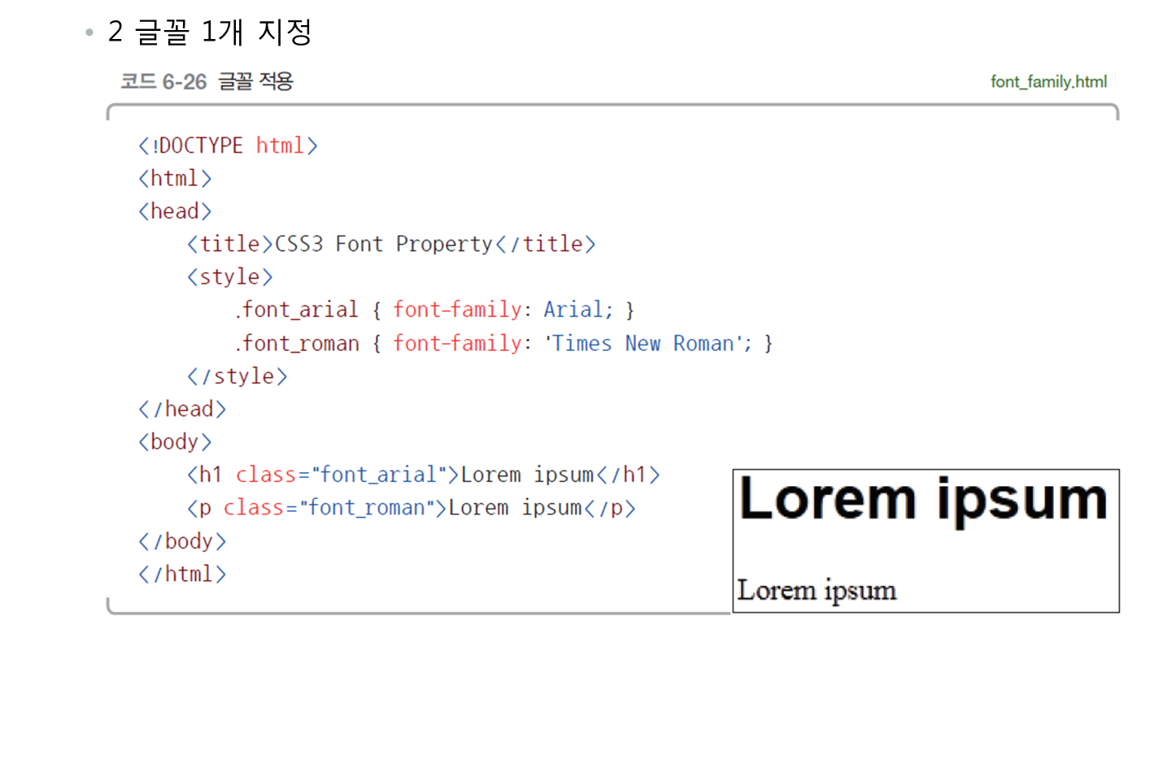
5. 글자 속성
01 CSS 선택자

Slide 47
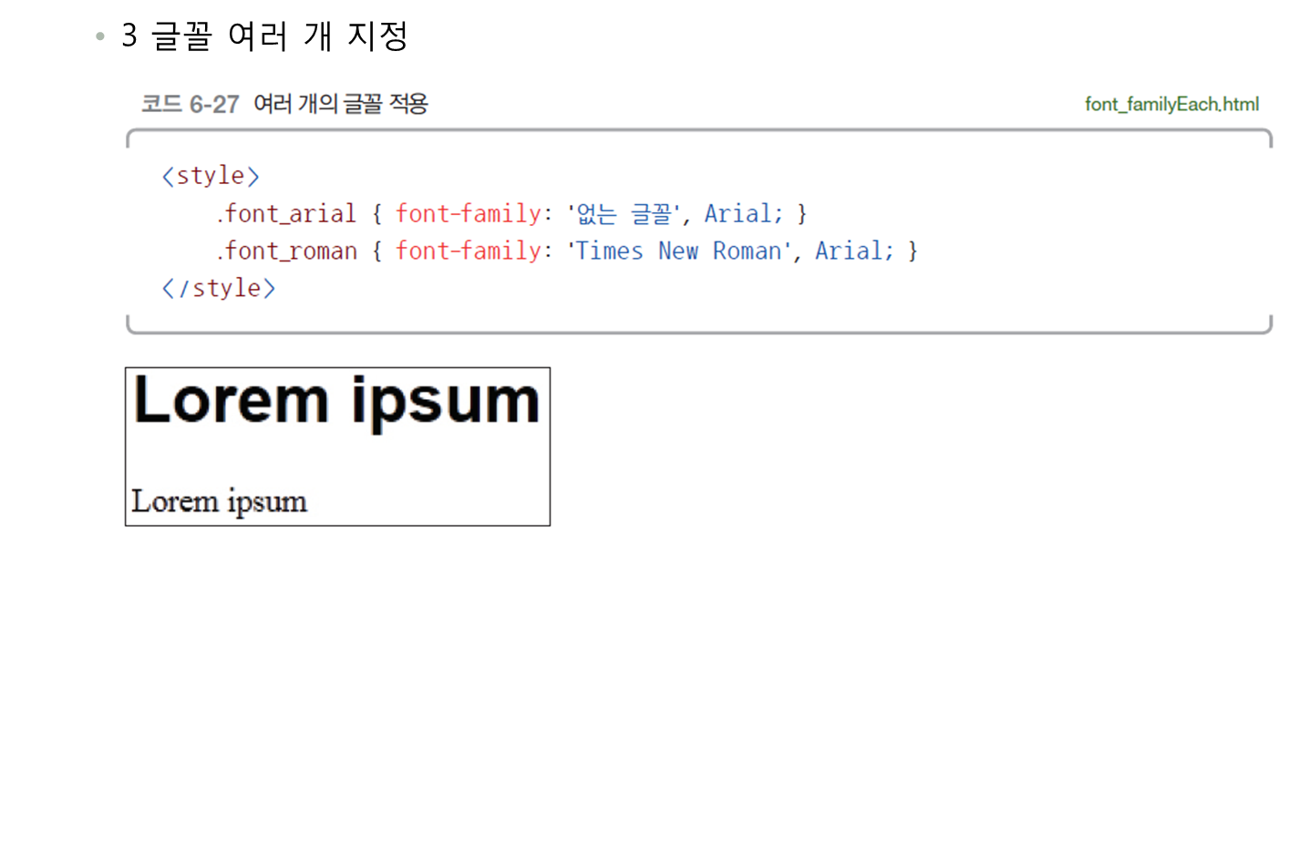
5. 글자 속성
01 CSS 선택자

Slide 48
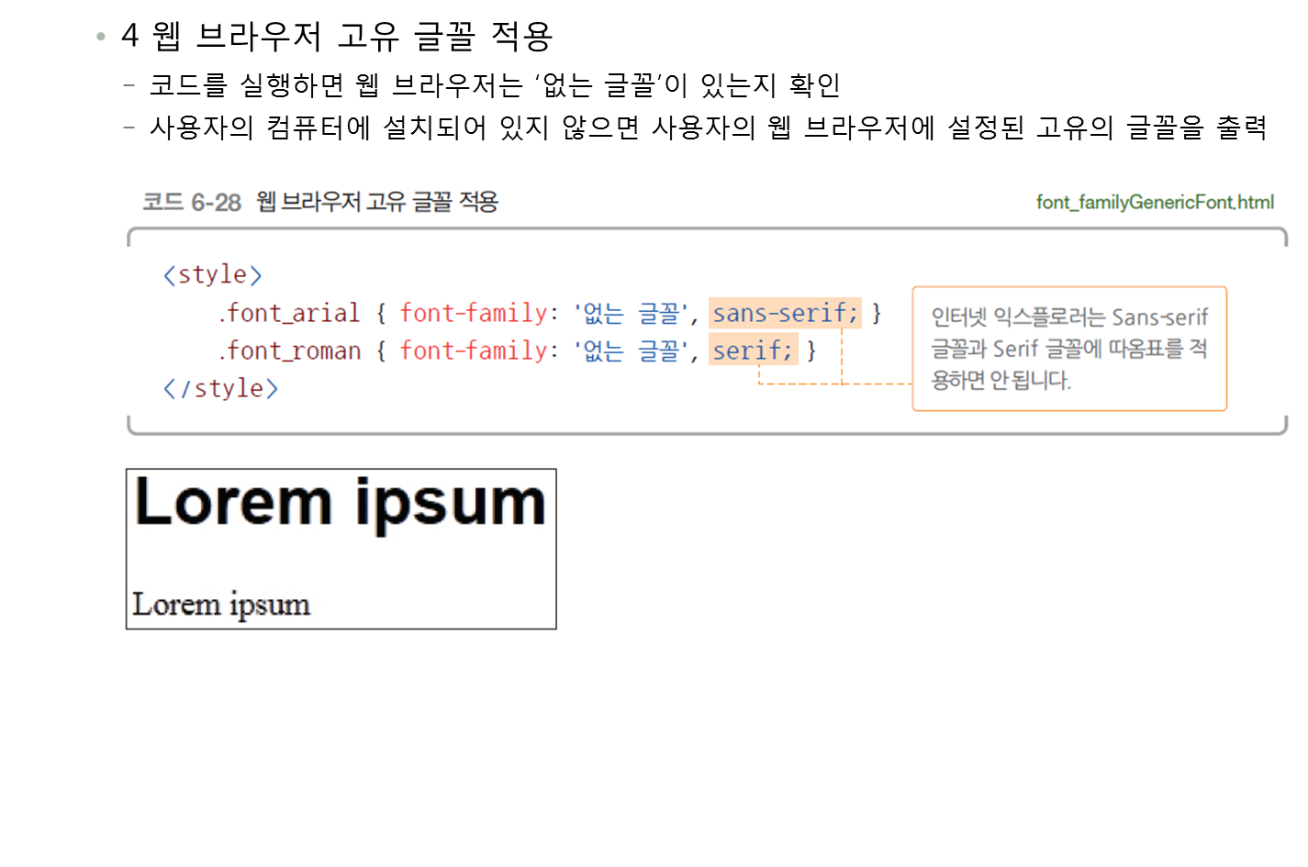
5. 글자 속성
01 CSS 선택자

Slide 49
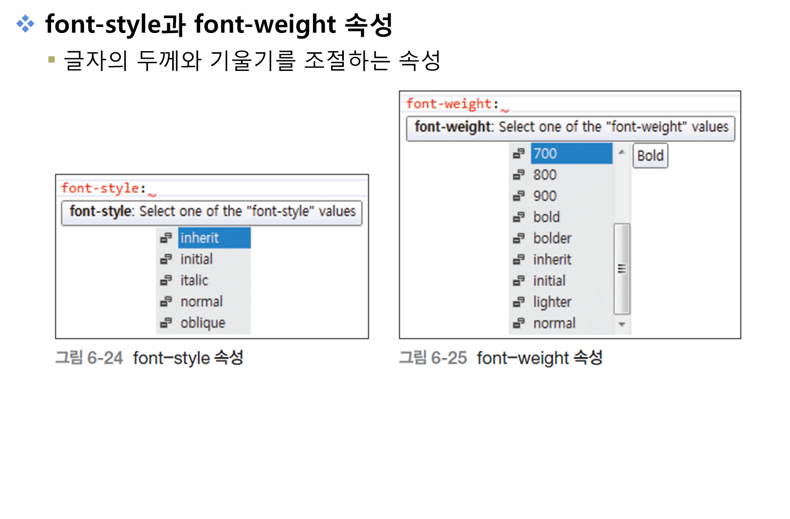
5. 글자 속성
01 CSS 선택자

Slide 50
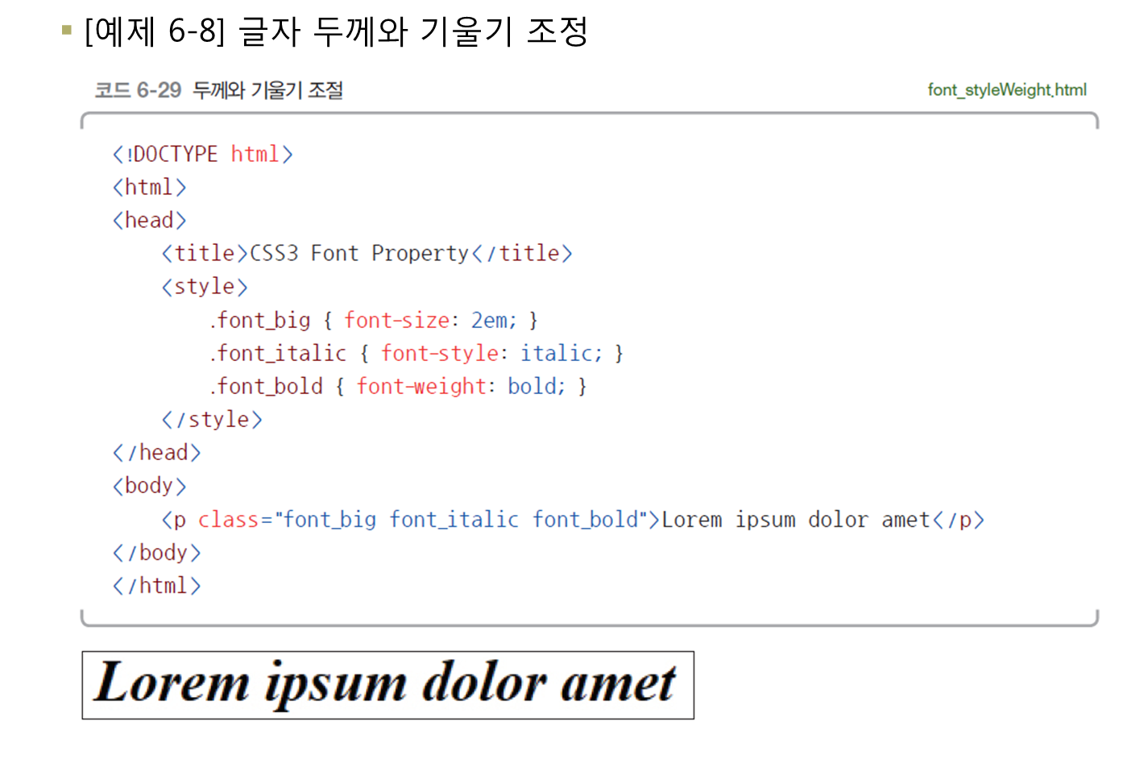
5. 글자 속성
01 CSS 선택자

Slide 51
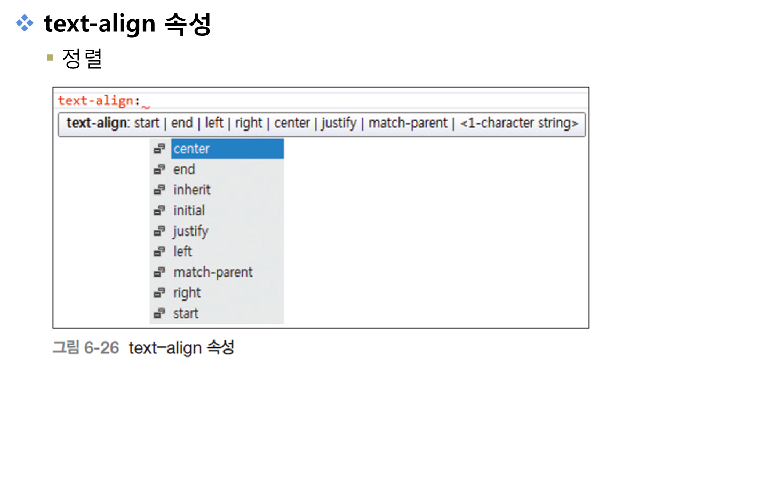
5. 글자 속성
01 CSS 선택자

Slide 52
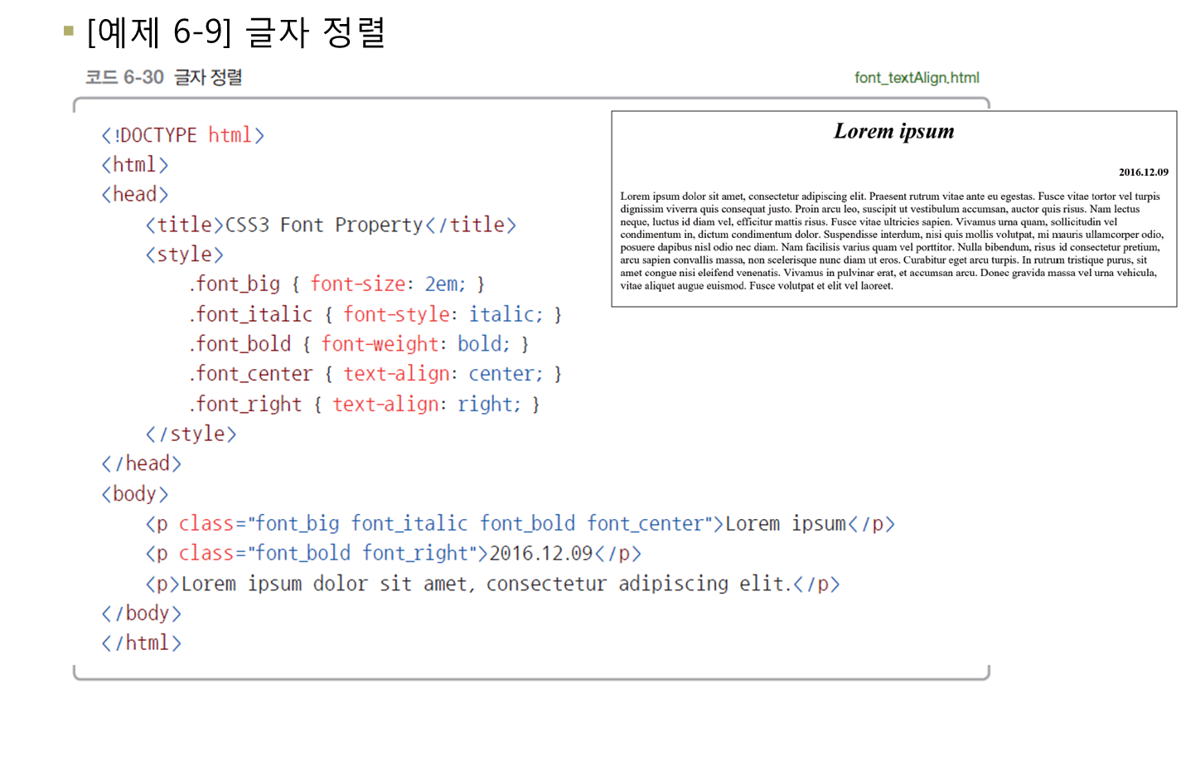
5. 글자 속성
01 CSS 선택자

Slide 53

5. 글자 속성
01 CSS 선택자

Slide 54


5. 글자 속성
01 CSS 선택자

Slide 55

5. 글자 속성
01 CSS 선택자

Slide 56

5. 글자 속성
01 CSS 선택자

Slide 57

5. 글자 속성
01 CSS 선택자

Slide 58

6. 위치 속성
01 CSS 선택자

Slide 59

6. 위치 속성
01 CSS 선택자

Slide 60

6. 위치 속성
01 CSS 선택자

Slide 61

6. 위치 속성
01 CSS 선택자

Slide 62

6. 위치 속성
01 CSS 선택자

Slide 63

6. 위치 속성
01 CSS 선택자

Slide 64

6. 위치 속성
01 CSS 선택자

Slide 65

6. 위치 속성
01 CSS 선택자

Slide 66

6. 위치 속성
01 CSS 선택자

Slide 67

6. 위치 속성
01 CSS 선택자

Slide 68

6. 위치 속성
01 CSS 선택자

Slide 69

7. float 속성
01 CSS 선택자

Slide 70

7. float 속성
01 CSS 선택자

Slide 71

7. float 속성
01 CSS 선택자

Slide 72

7. float 속성
01 CSS 선택자

Slide 73

7. float 속성
01 CSS 선택자

Slide 74

7. float 속성
01 CSS 선택자

Slide 75

8. 그림자 속성
01 CSS 선택자

Slide 76


8. 그림자 속성
01 CSS 선택자

Slide 77

8. 그림자 속성
01 CSS 선택자

Slide 78

8. 그림자 속성
01 CSS 선택자

Slide 79

8. 그림자 속성
01 CSS 선택자

Slide 80

9. 그레디언트
01 CSS 선택자

Slide 81

9. 그레디언트
01 CSS 선택자

Slide 82

9. 그레디언트
01 CSS 선택자

Slide 83


9. 그레디언트
01 CSS 선택자

Slide 84

9. 그레디언트
01 CSS 선택자

